Slide 1
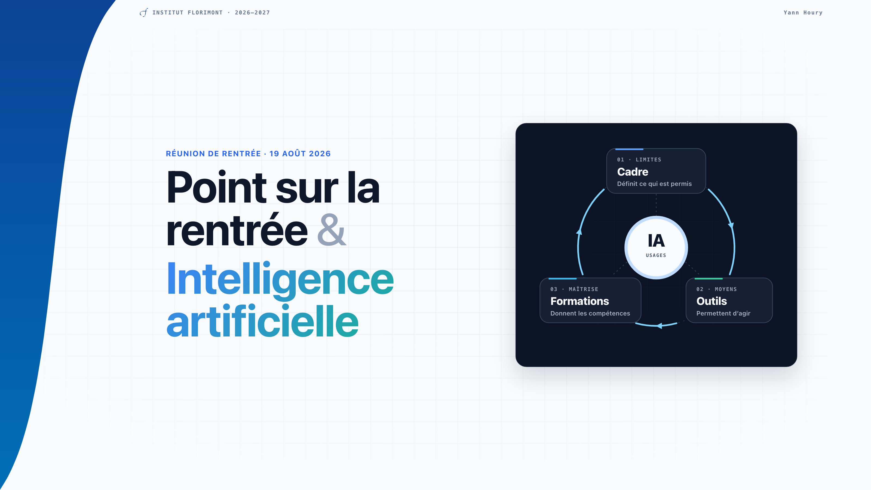
Notes:
L’un ne va pas sans l’autre : on ne peut demander qu’on utilise l’intelligence artificielle sans y être formé, on ne peut former sans être outillé, et les outils ne sauraient être utilisés sans un cadre qui définit les limites d’usage. C’est un cercle.

Slide 2
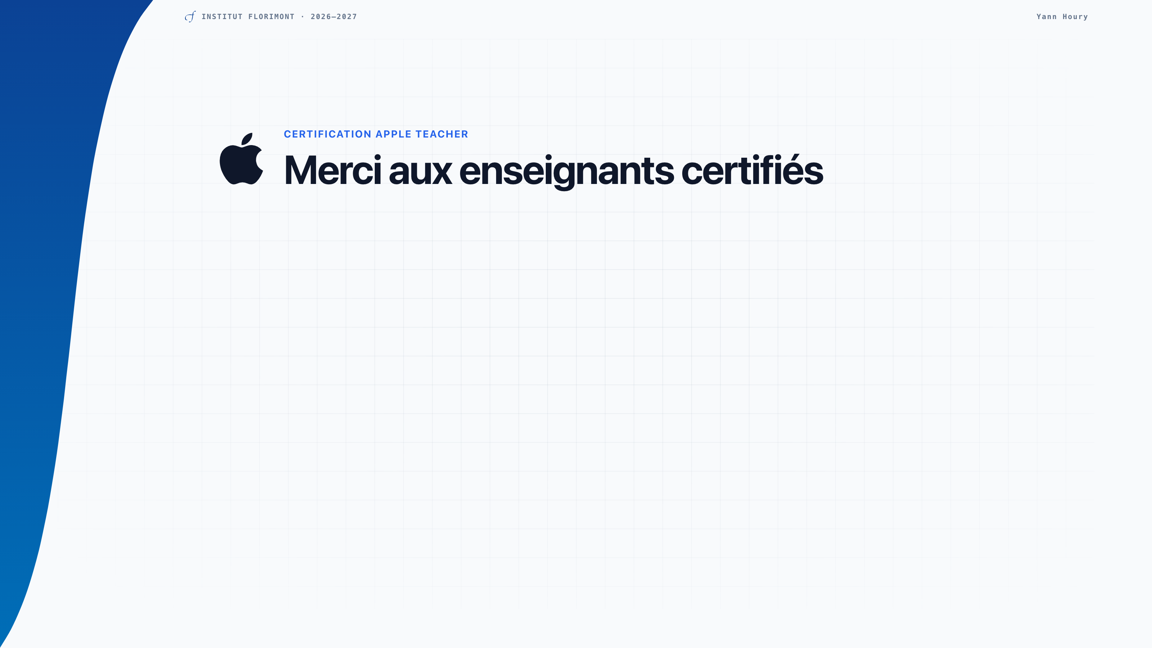
Notes:
Cent soixante-dix-huit enseignants ont obtenu la certification Apple Teacher. Merci à vous ! Nous avons soumis notre candidature pour devenir Apple Distinguished School et nous aurons très bientôt le résultat. Les chiffres tout en bas montrent que les moments les plus favorables à l’obtention de ces badges étaient août et avril, soit durant les journées pédagogiques. Les chiffres mensuels totalisent 169 : pour neuf enseignants, le mois d’obtention n’est pas connu.

Slide 3
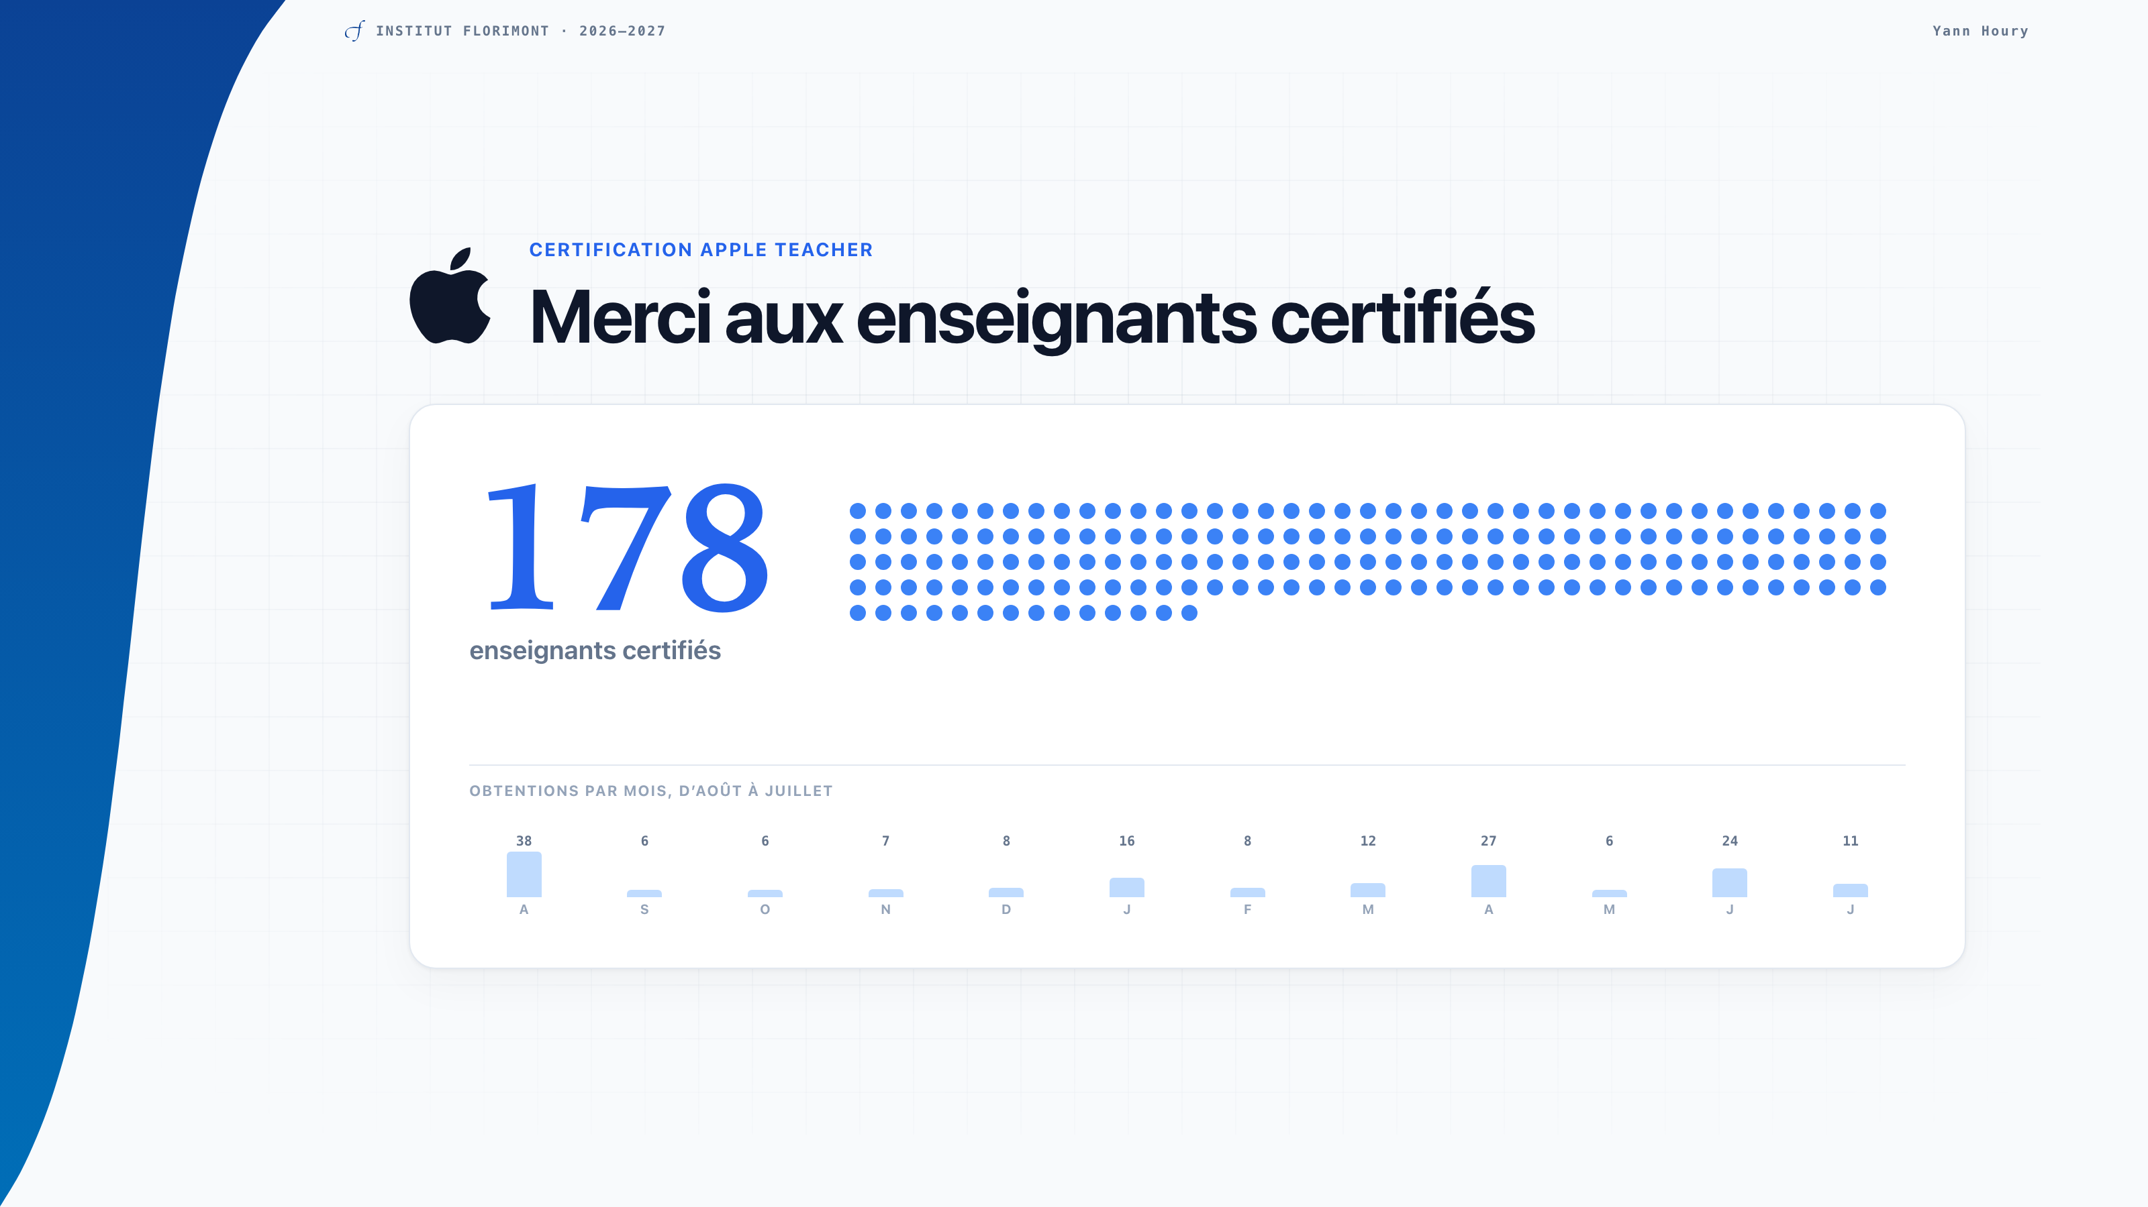
Notes:
Cent soixante-dix-huit enseignants ont obtenu la certification Apple Teacher. Merci à vous ! Nous avons soumis notre candidature pour devenir Apple Distinguished School et nous aurons très bientôt le résultat. Les chiffres tout en bas montrent que les moments les plus favorables à l’obtention de ces badges étaient août et avril, soit durant les journées pédagogiques. Les chiffres mensuels totalisent 169 : pour neuf enseignants, le mois d’obtention n’est pas connu.

Slide 4
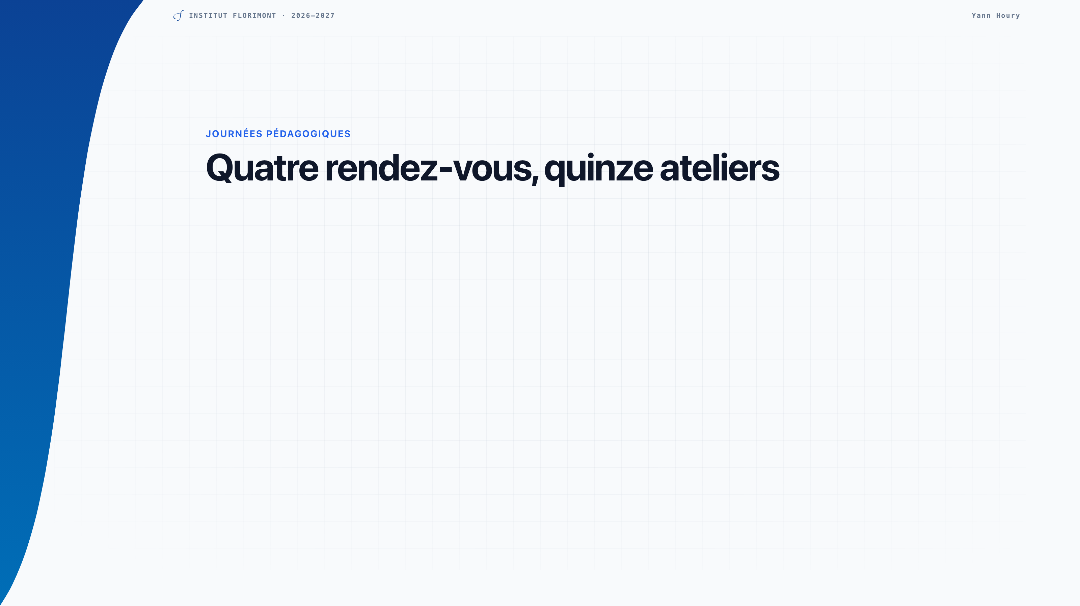
Notes:
Quatre rendez-vous, quinze ateliers au total. Les enseignants s’y sont inscrits volontairement, sur leur temps de journées pédagogiques : c’est le signe le plus concret de l’engagement du corps enseignant sur ces questions.

Slide 5
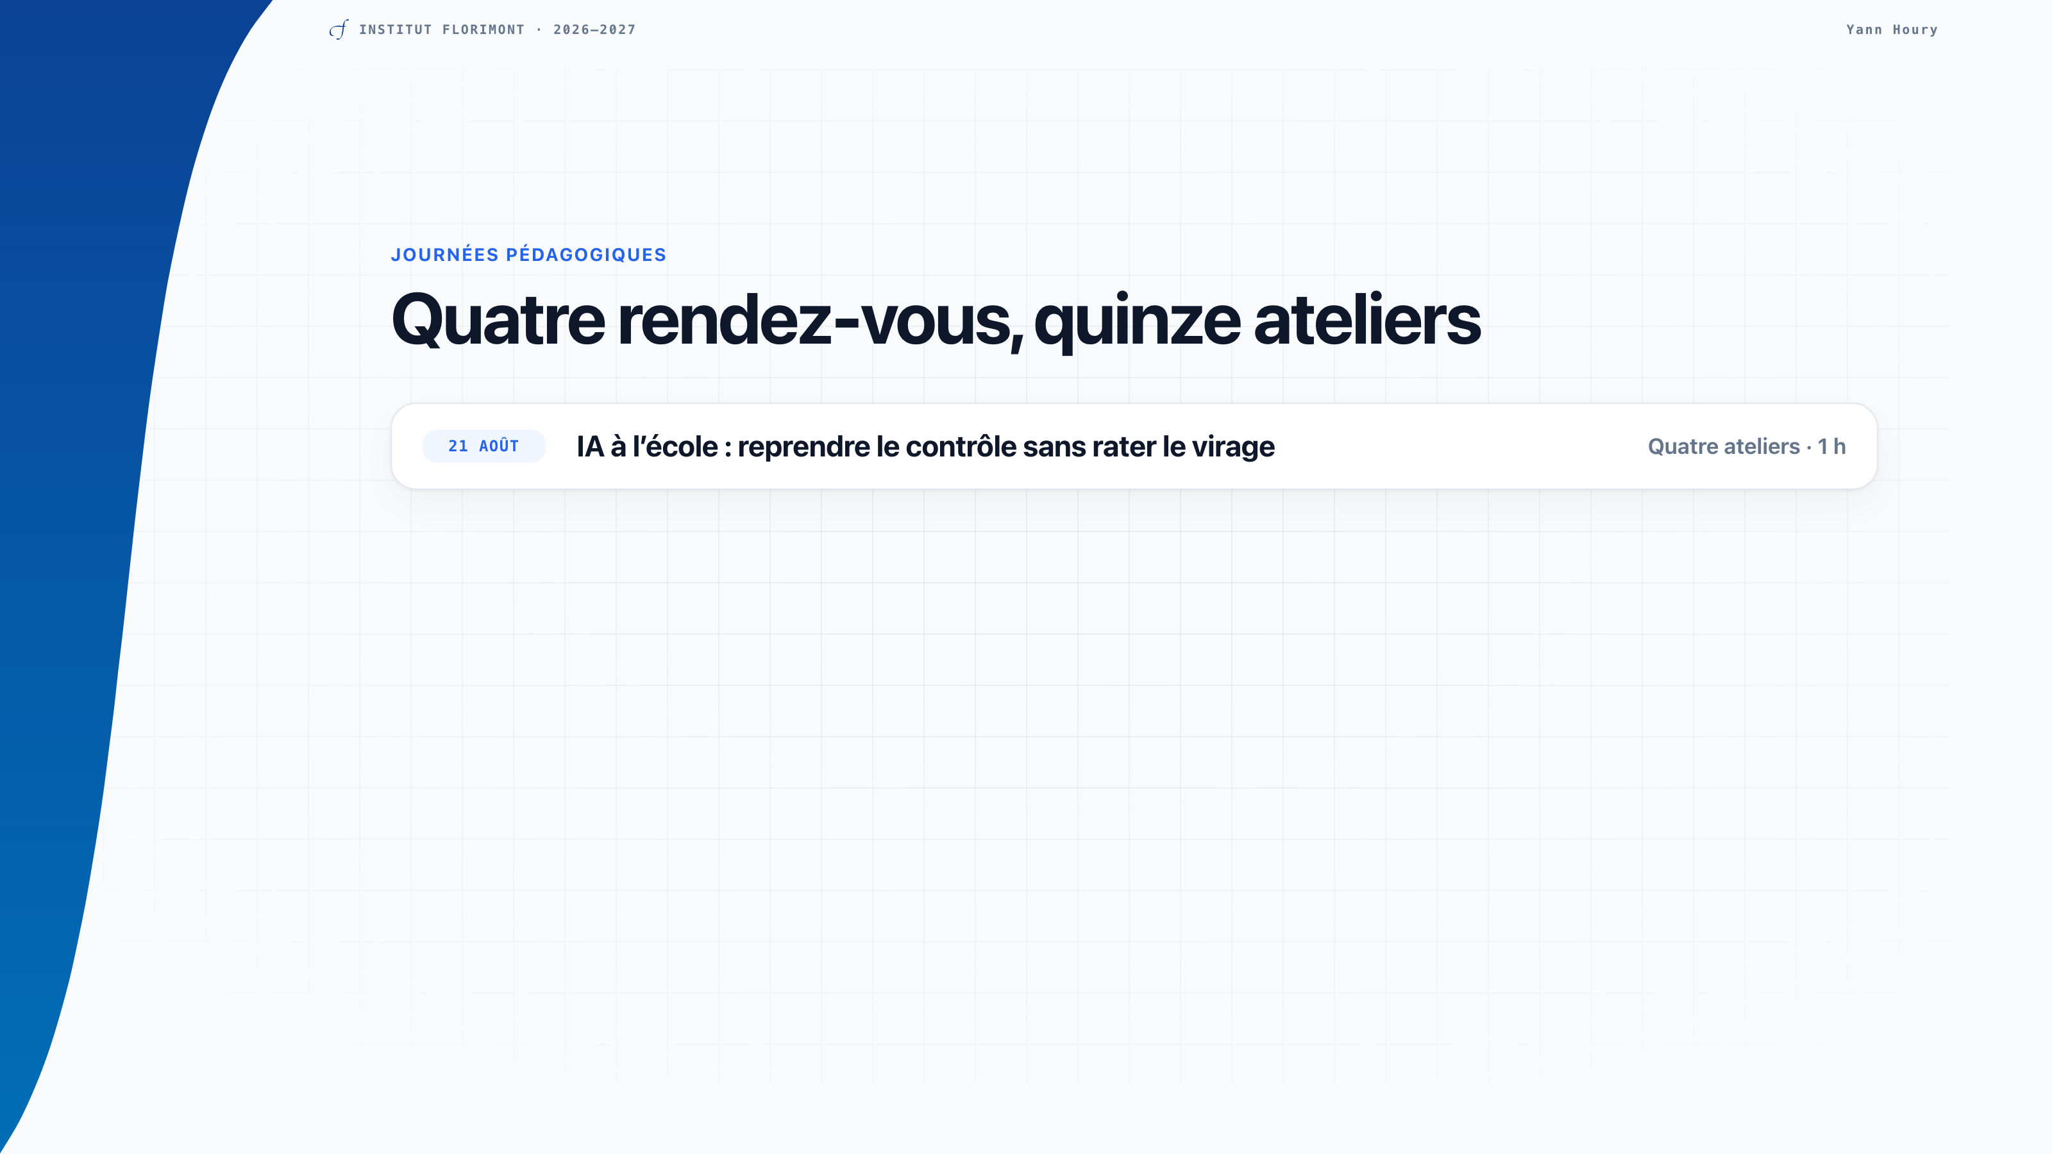
Notes:
Quatre rendez-vous, quinze ateliers au total. Les enseignants s’y sont inscrits volontairement, sur leur temps de journées pédagogiques : c’est le signe le plus concret de l’engagement du corps enseignant sur ces questions.

Slide 6
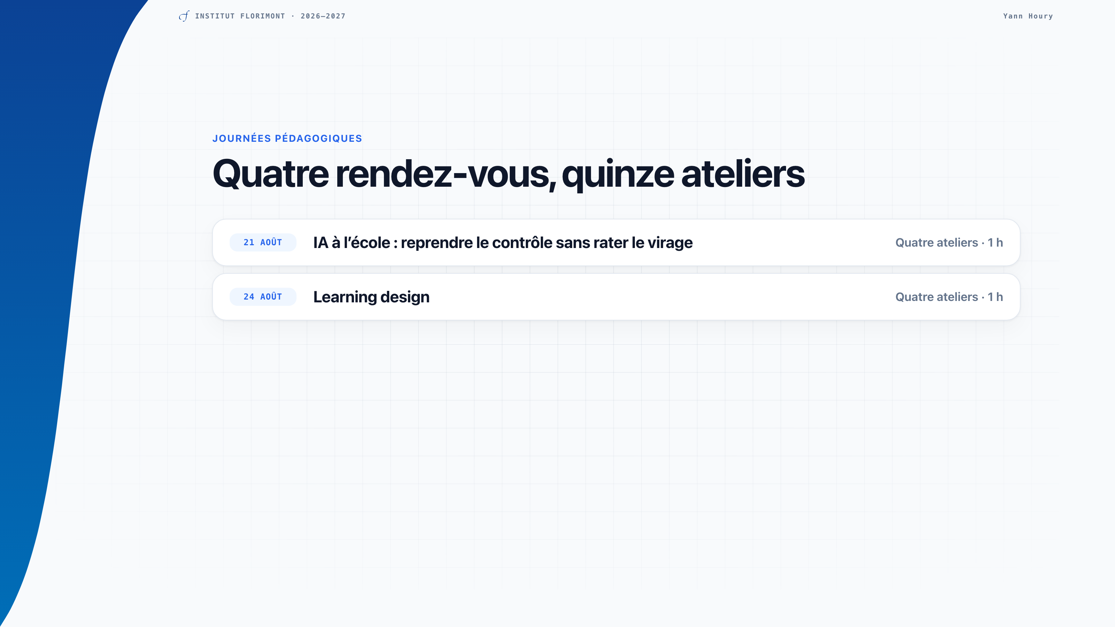
Notes:
Quatre rendez-vous, quinze ateliers au total. Les enseignants s’y sont inscrits volontairement, sur leur temps de journées pédagogiques : c’est le signe le plus concret de l’engagement du corps enseignant sur ces questions.

Slide 7
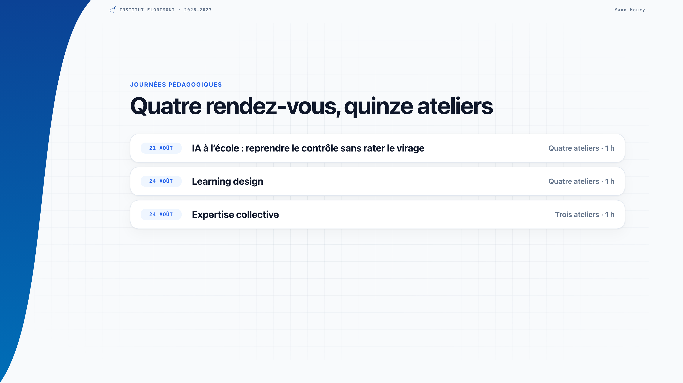
Notes:
Quatre rendez-vous, quinze ateliers au total. Les enseignants s’y sont inscrits volontairement, sur leur temps de journées pédagogiques : c’est le signe le plus concret de l’engagement du corps enseignant sur ces questions.

Slide 8
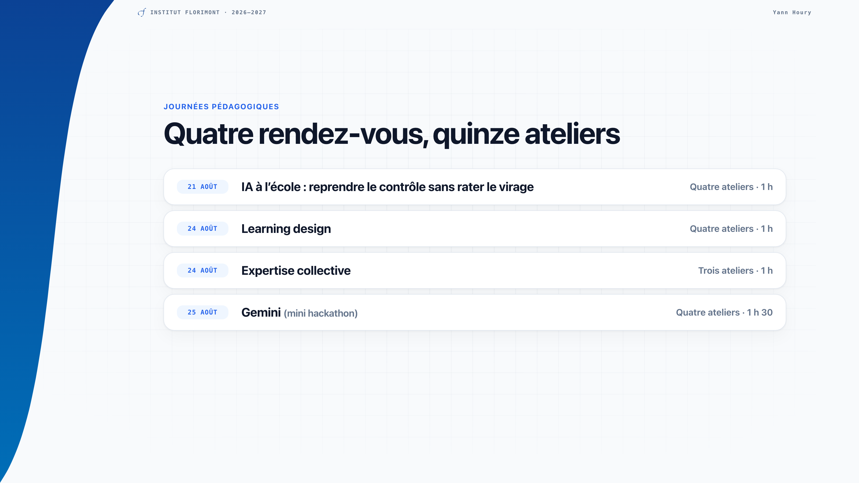
Notes:
Quatre rendez-vous, quinze ateliers au total. Les enseignants s’y sont inscrits volontairement, sur leur temps de journées pédagogiques : c’est le signe le plus concret de l’engagement du corps enseignant sur ces questions.

Slide 9
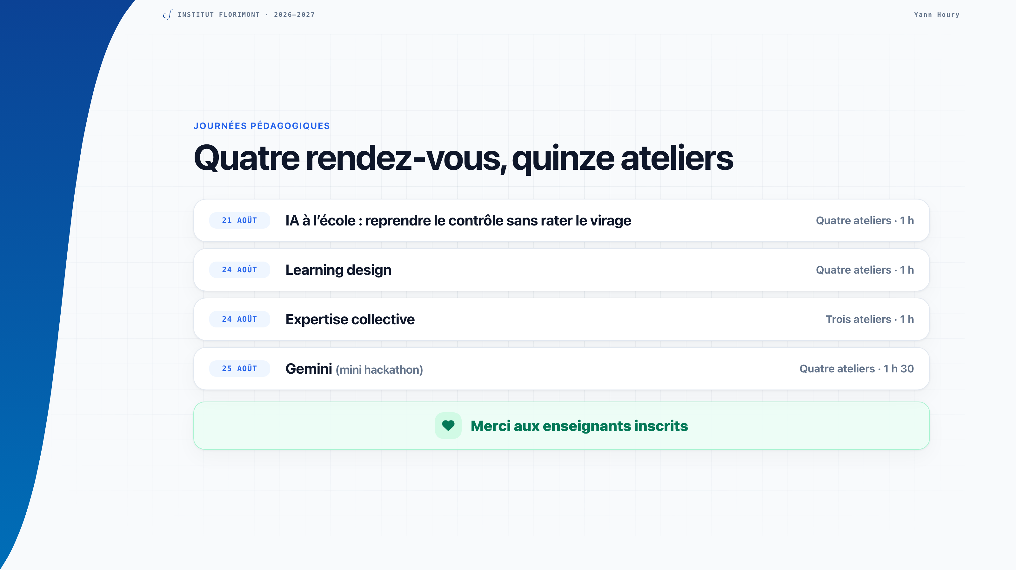
Notes:
Quatre rendez-vous, quinze ateliers au total. Les enseignants s’y sont inscrits volontairement, sur leur temps de journées pédagogiques : c’est le signe le plus concret de l’engagement du corps enseignant sur ces questions.

Slide 10
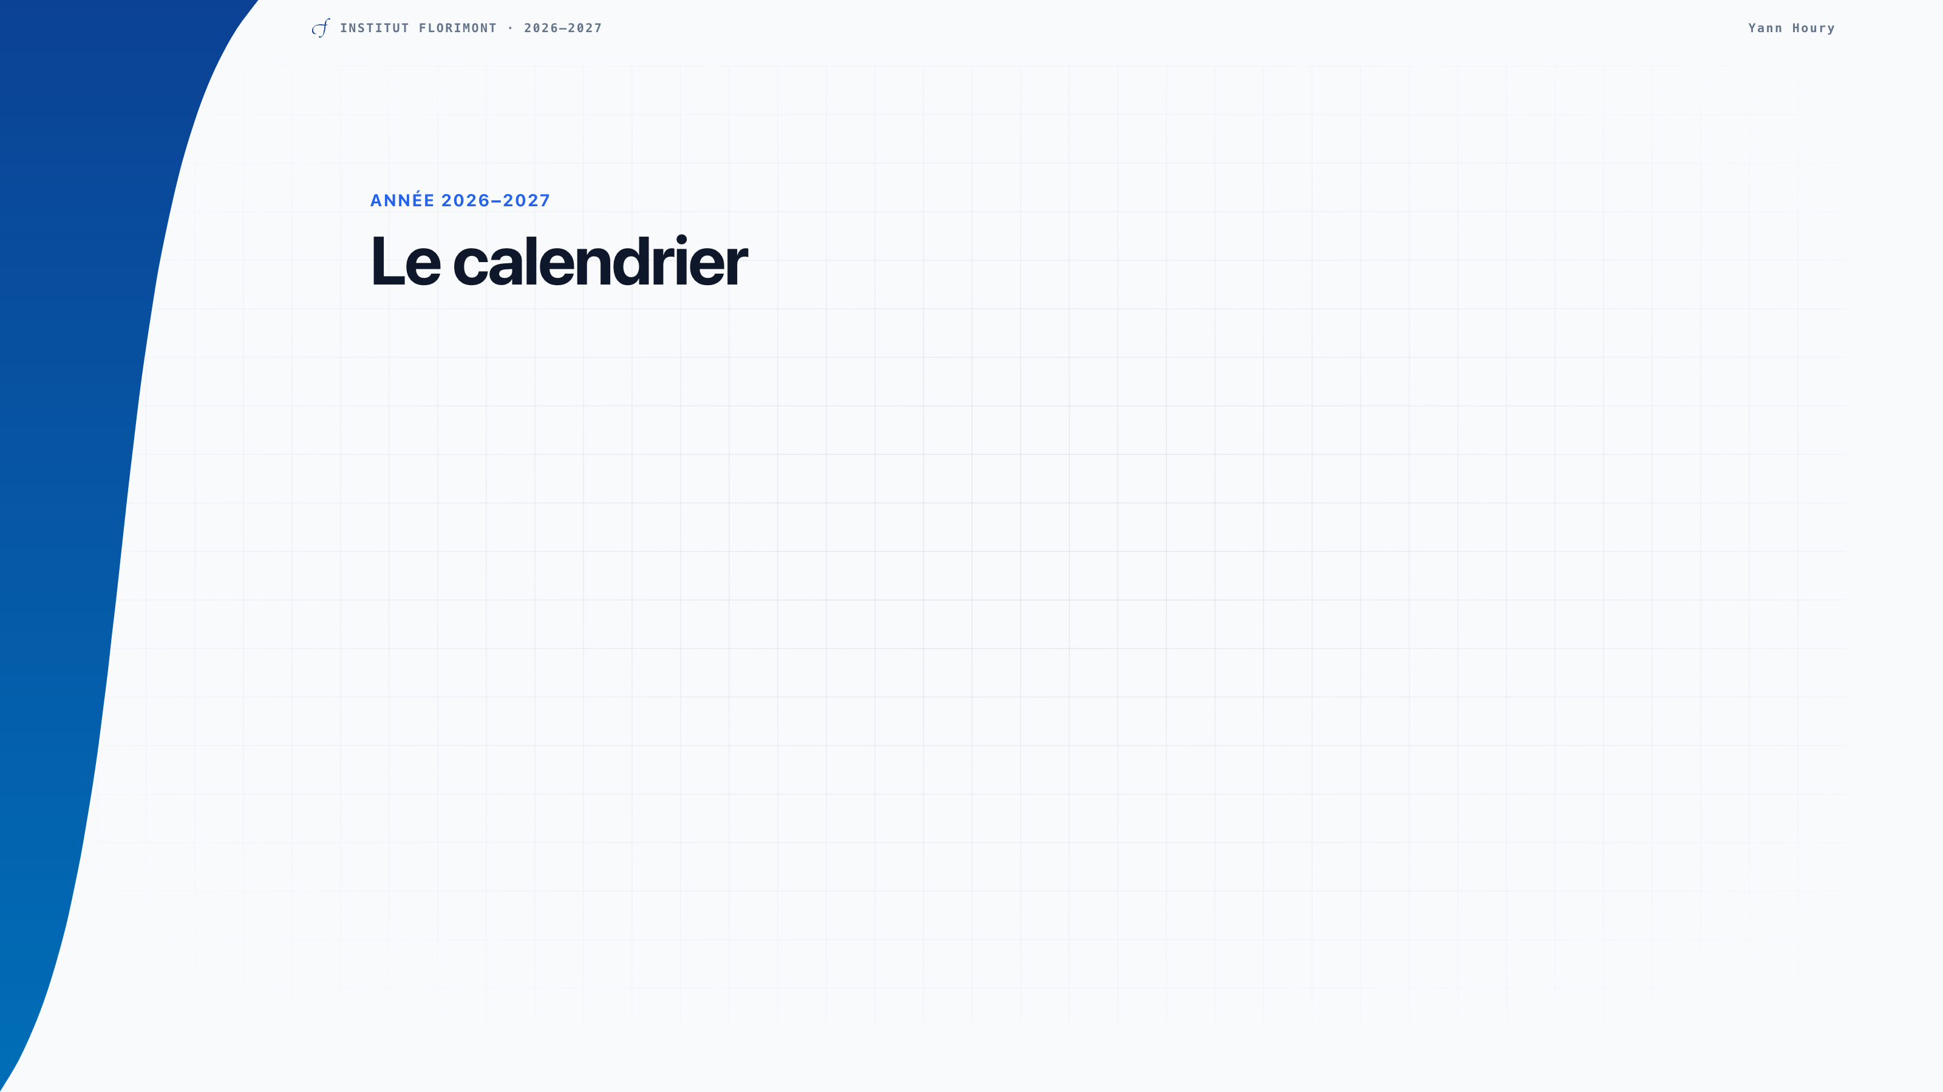
Notes:
L’année vue de haut. Soixante-quatre rendez-vous datés, plus l’expertise collective encore à caler, soit dix-huit occurrences supplémentaires. Le rythme est régulier plutôt que dense : une newsletter tous les quinze jours, une formation par mois, un café parents par période. Au mois près, sans date arrêtée : IPGCE Milestone Meeting en décembre, en avril et en juin ; Pechakucha en mars ; Villars Institute en juin. Les réunions Key users sont désormais datées : chaque vendredi à 13 h à partir du 18 septembre, dix-huit séances, en sautant Noël et le Jour de l’an. Reste à préciser l’expertise collective secondaire et primaire, tous les quinze jours, dix-huit occurrences.

Slide 11
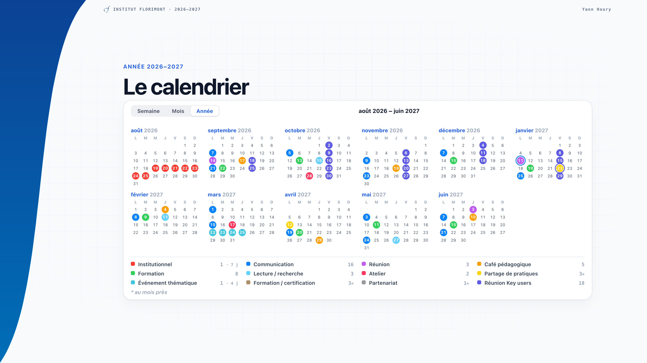
Notes:
L’année vue de haut. Soixante-quatre rendez-vous datés, plus l’expertise collective encore à caler, soit dix-huit occurrences supplémentaires. Le rythme est régulier plutôt que dense : une newsletter tous les quinze jours, une formation par mois, un café parents par période. Au mois près, sans date arrêtée : IPGCE Milestone Meeting en décembre, en avril et en juin ; Pechakucha en mars ; Villars Institute en juin. Les réunions Key users sont désormais datées : chaque vendredi à 13 h à partir du 18 septembre, dix-huit séances, en sautant Noël et le Jour de l’an. Reste à préciser l’expertise collective secondaire et primaire, tous les quinze jours, dix-huit occurrences.

Slide 12
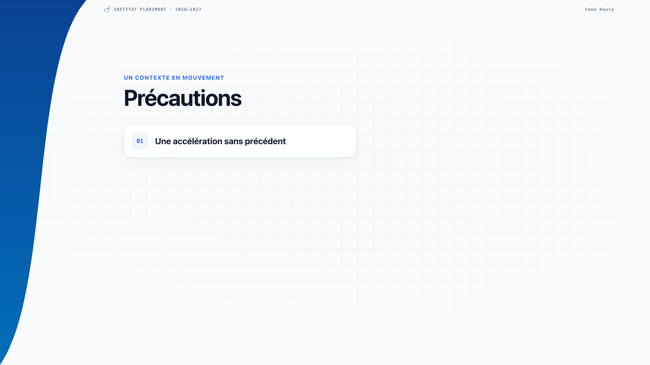
Notes:
Le développement de l’intelligence artificielle connaît une accélération sans précédent. Les règles actuelles sont amenées à changer et les outils d’aujourd’hui seront dépassés demain. Pour l’IA, nous sommes encore à l’âge de Pac-Man ; bientôt, nous passerons à celui de Call of Duty. Cette comparaison illustre l’ampleur et la vitesse du changement à venir. Il nous faut faire preuve d’une grande flexibilité.

Slide 13
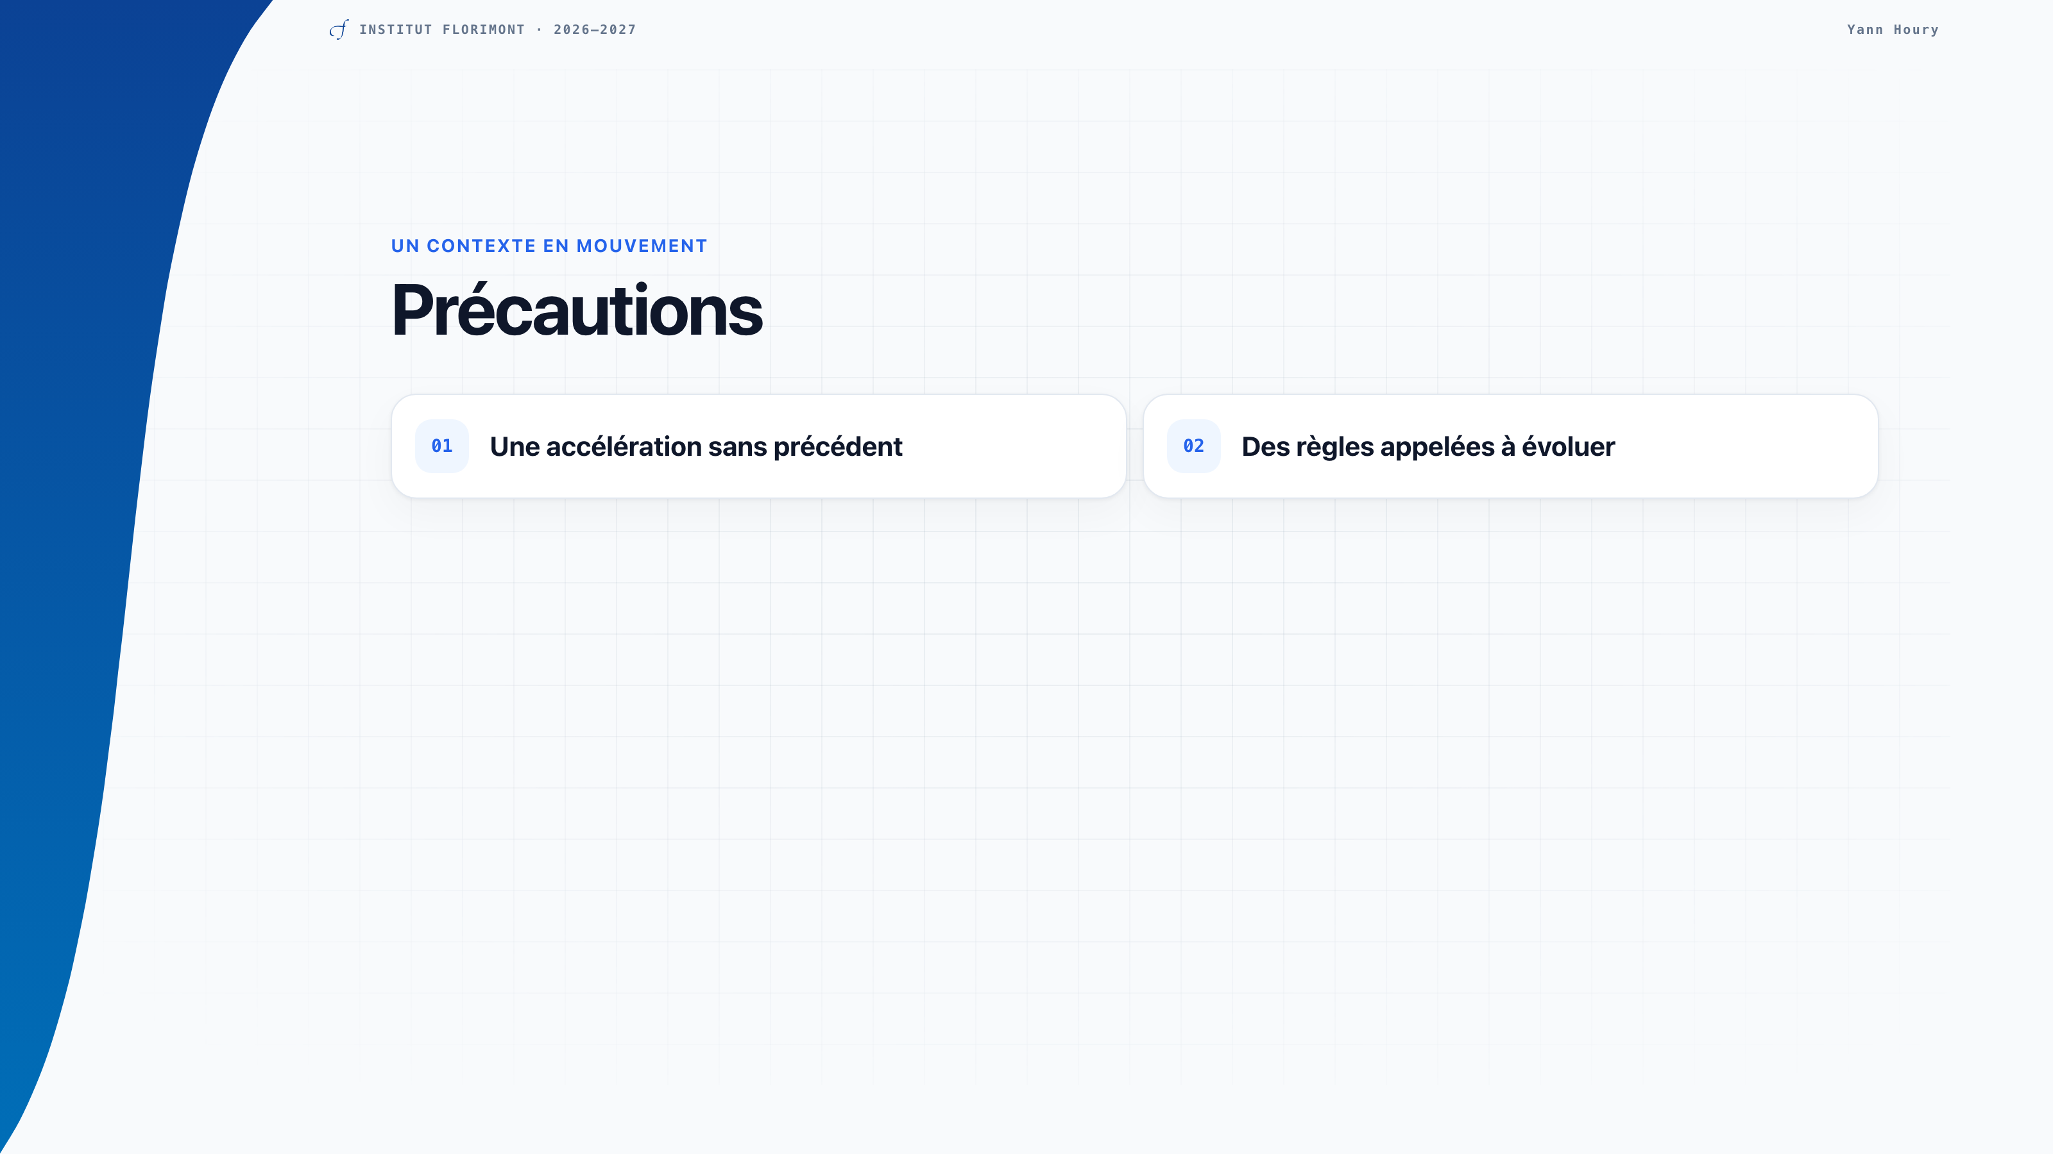
Notes:
Le développement de l’intelligence artificielle connaît une accélération sans précédent. Les règles actuelles sont amenées à changer et les outils d’aujourd’hui seront dépassés demain. Pour l’IA, nous sommes encore à l’âge de Pac-Man ; bientôt, nous passerons à celui de Call of Duty. Cette comparaison illustre l’ampleur et la vitesse du changement à venir. Il nous faut faire preuve d’une grande flexibilité.

Slide 14
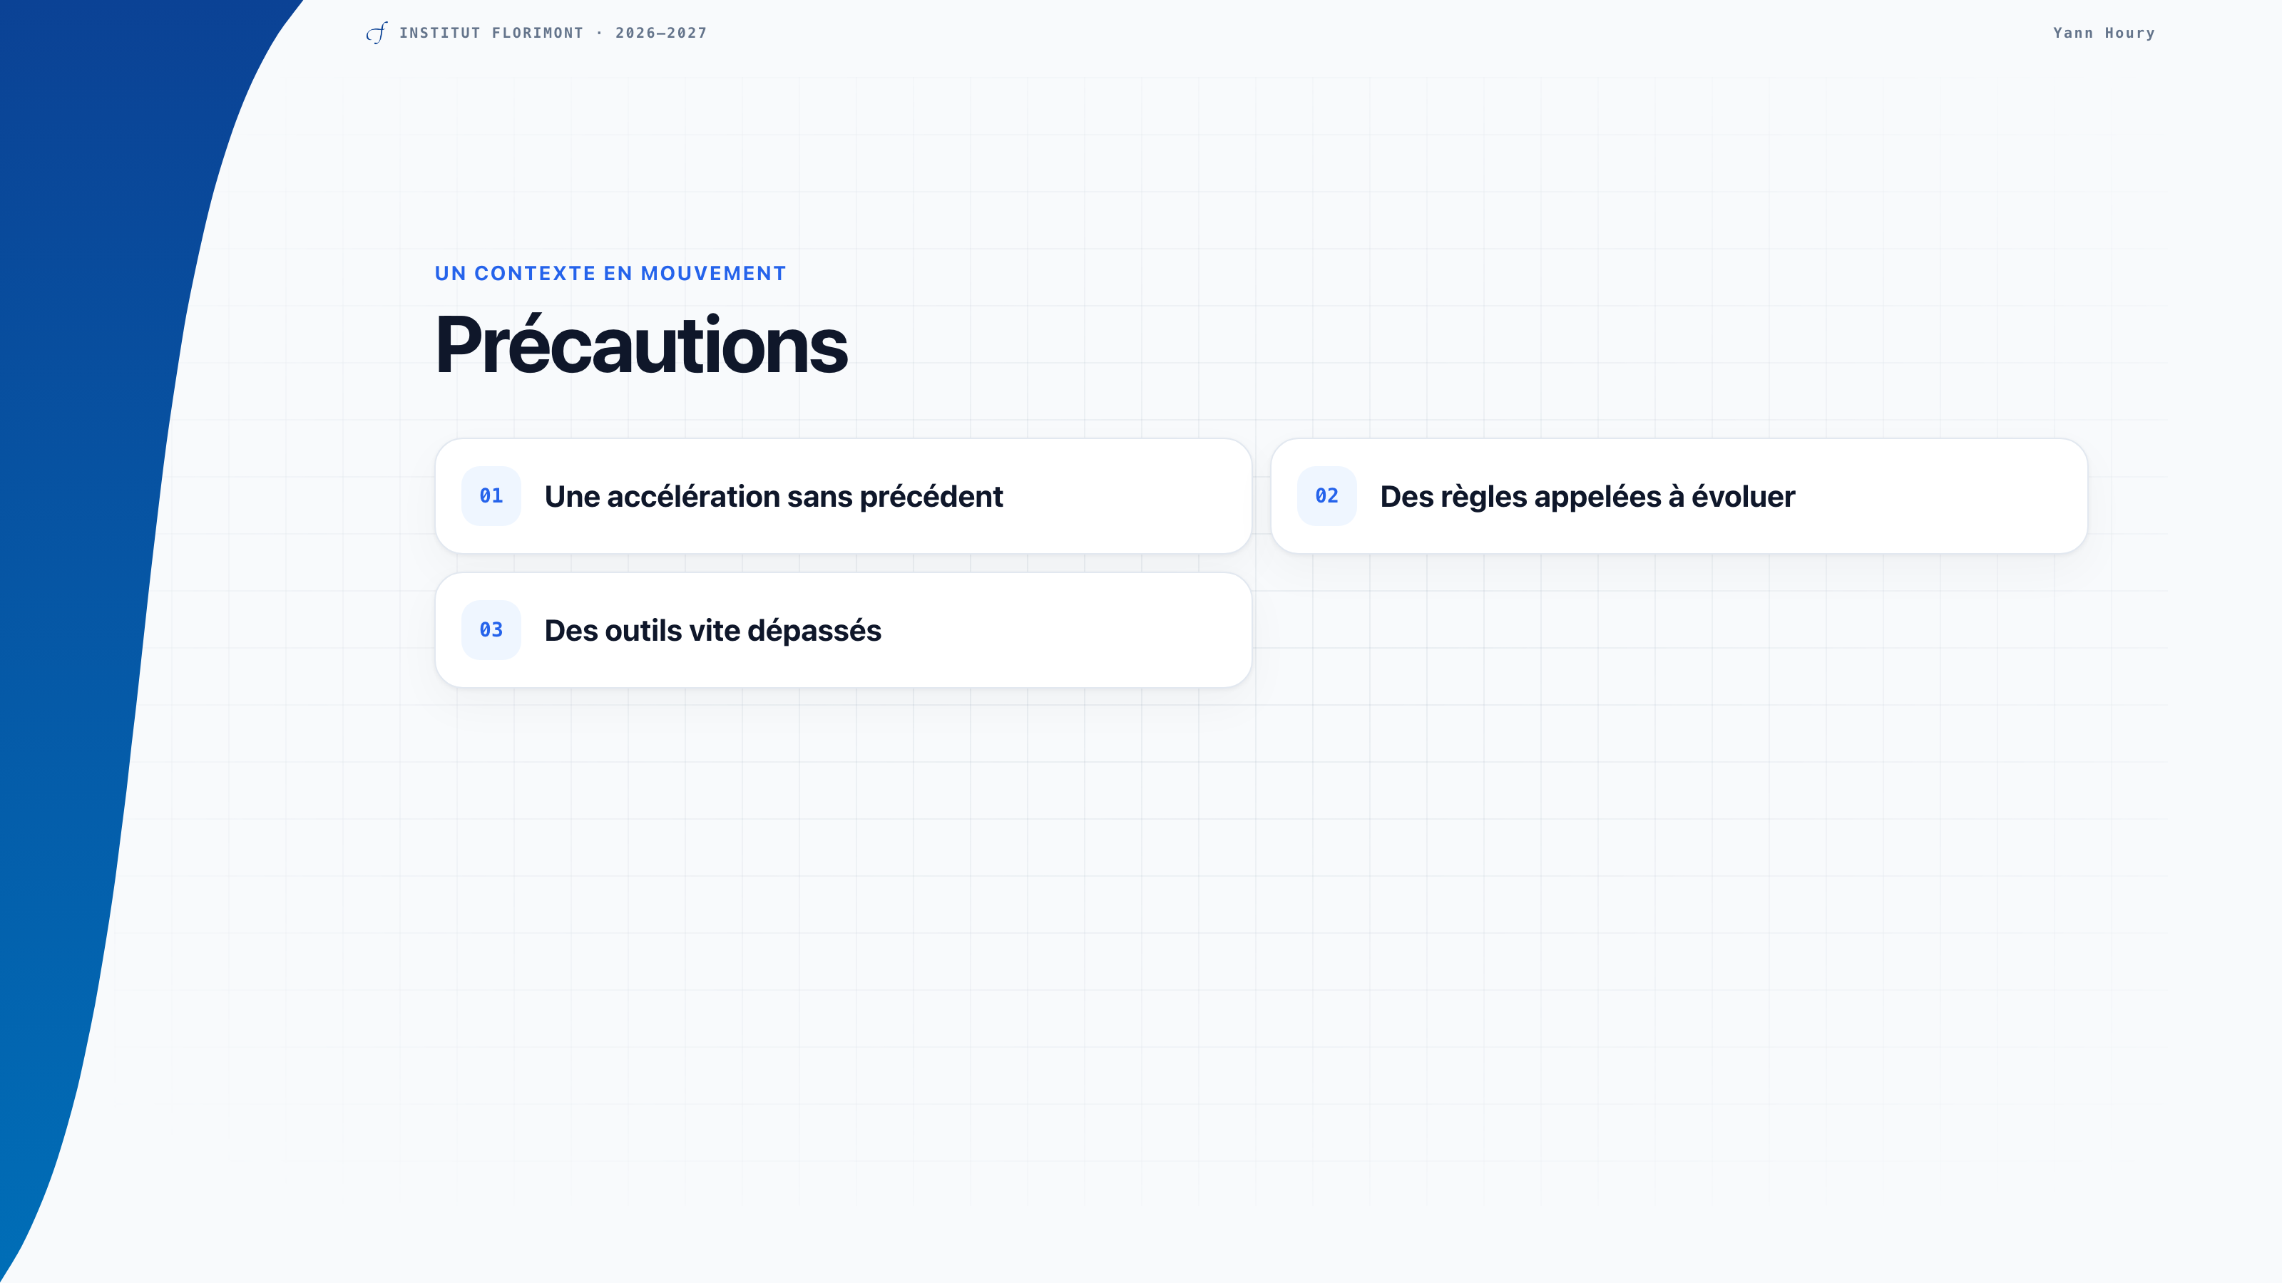
Notes:
Le développement de l’intelligence artificielle connaît une accélération sans précédent. Les règles actuelles sont amenées à changer et les outils d’aujourd’hui seront dépassés demain. Pour l’IA, nous sommes encore à l’âge de Pac-Man ; bientôt, nous passerons à celui de Call of Duty. Cette comparaison illustre l’ampleur et la vitesse du changement à venir. Il nous faut faire preuve d’une grande flexibilité.

Slide 15
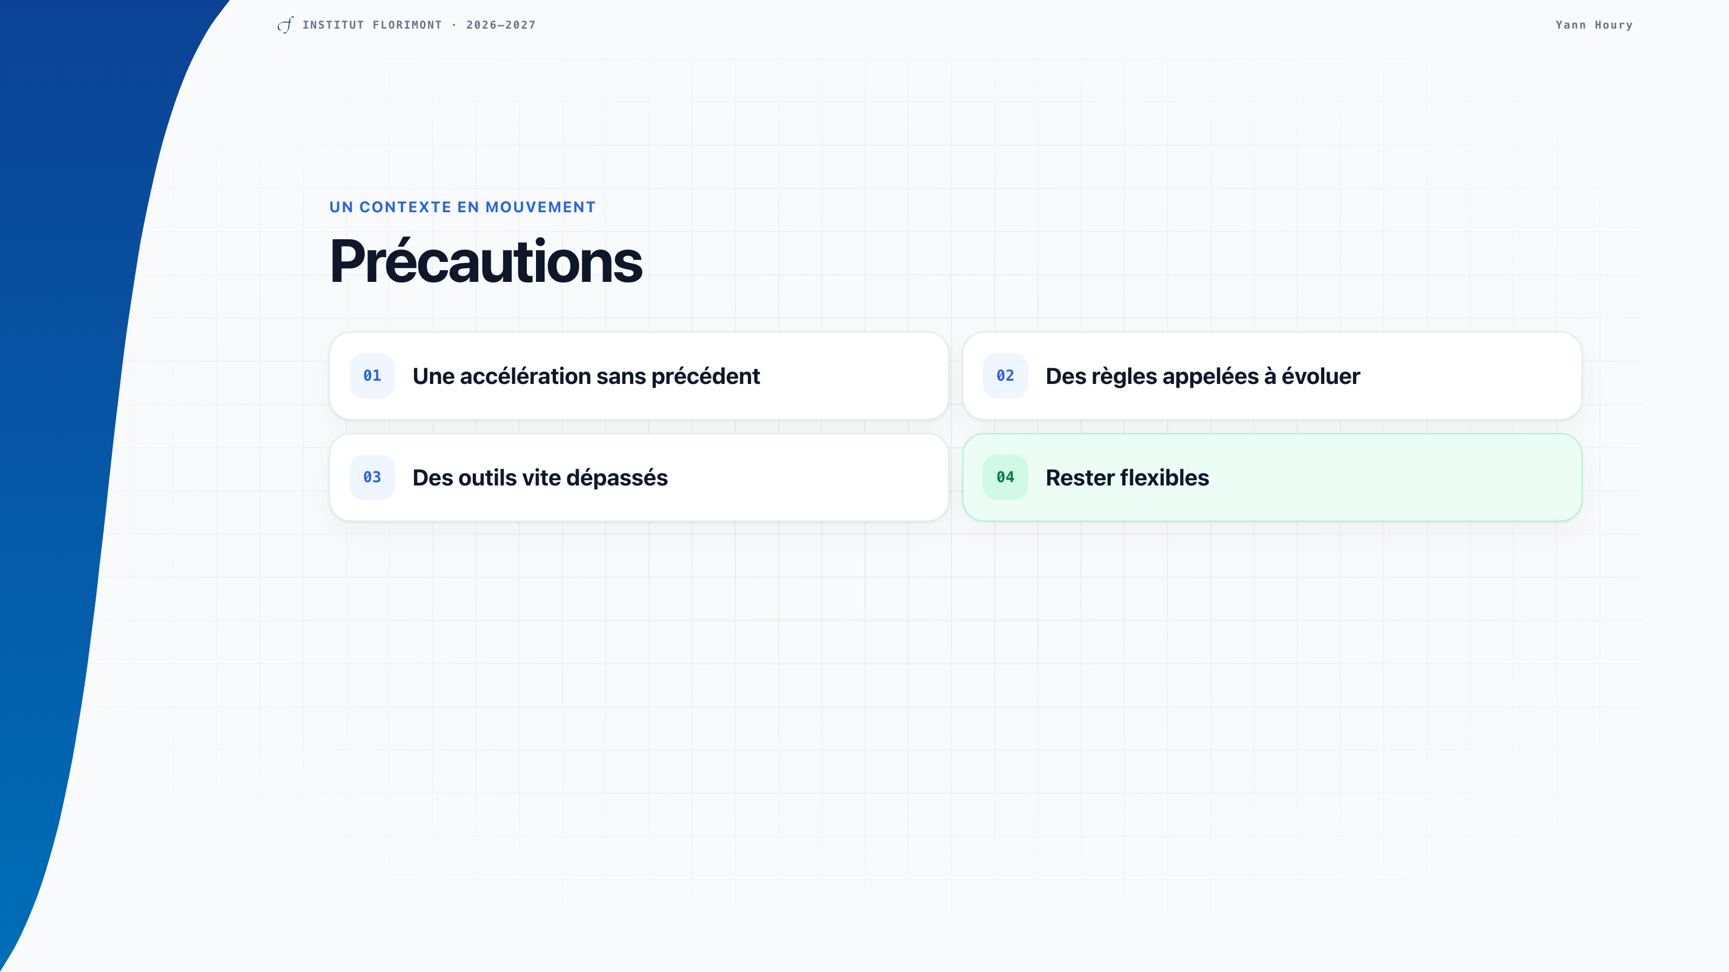
Notes:
Le développement de l’intelligence artificielle connaît une accélération sans précédent. Les règles actuelles sont amenées à changer et les outils d’aujourd’hui seront dépassés demain. Pour l’IA, nous sommes encore à l’âge de Pac-Man ; bientôt, nous passerons à celui de Call of Duty. Cette comparaison illustre l’ampleur et la vitesse du changement à venir. Il nous faut faire preuve d’une grande flexibilité.

Slide 16
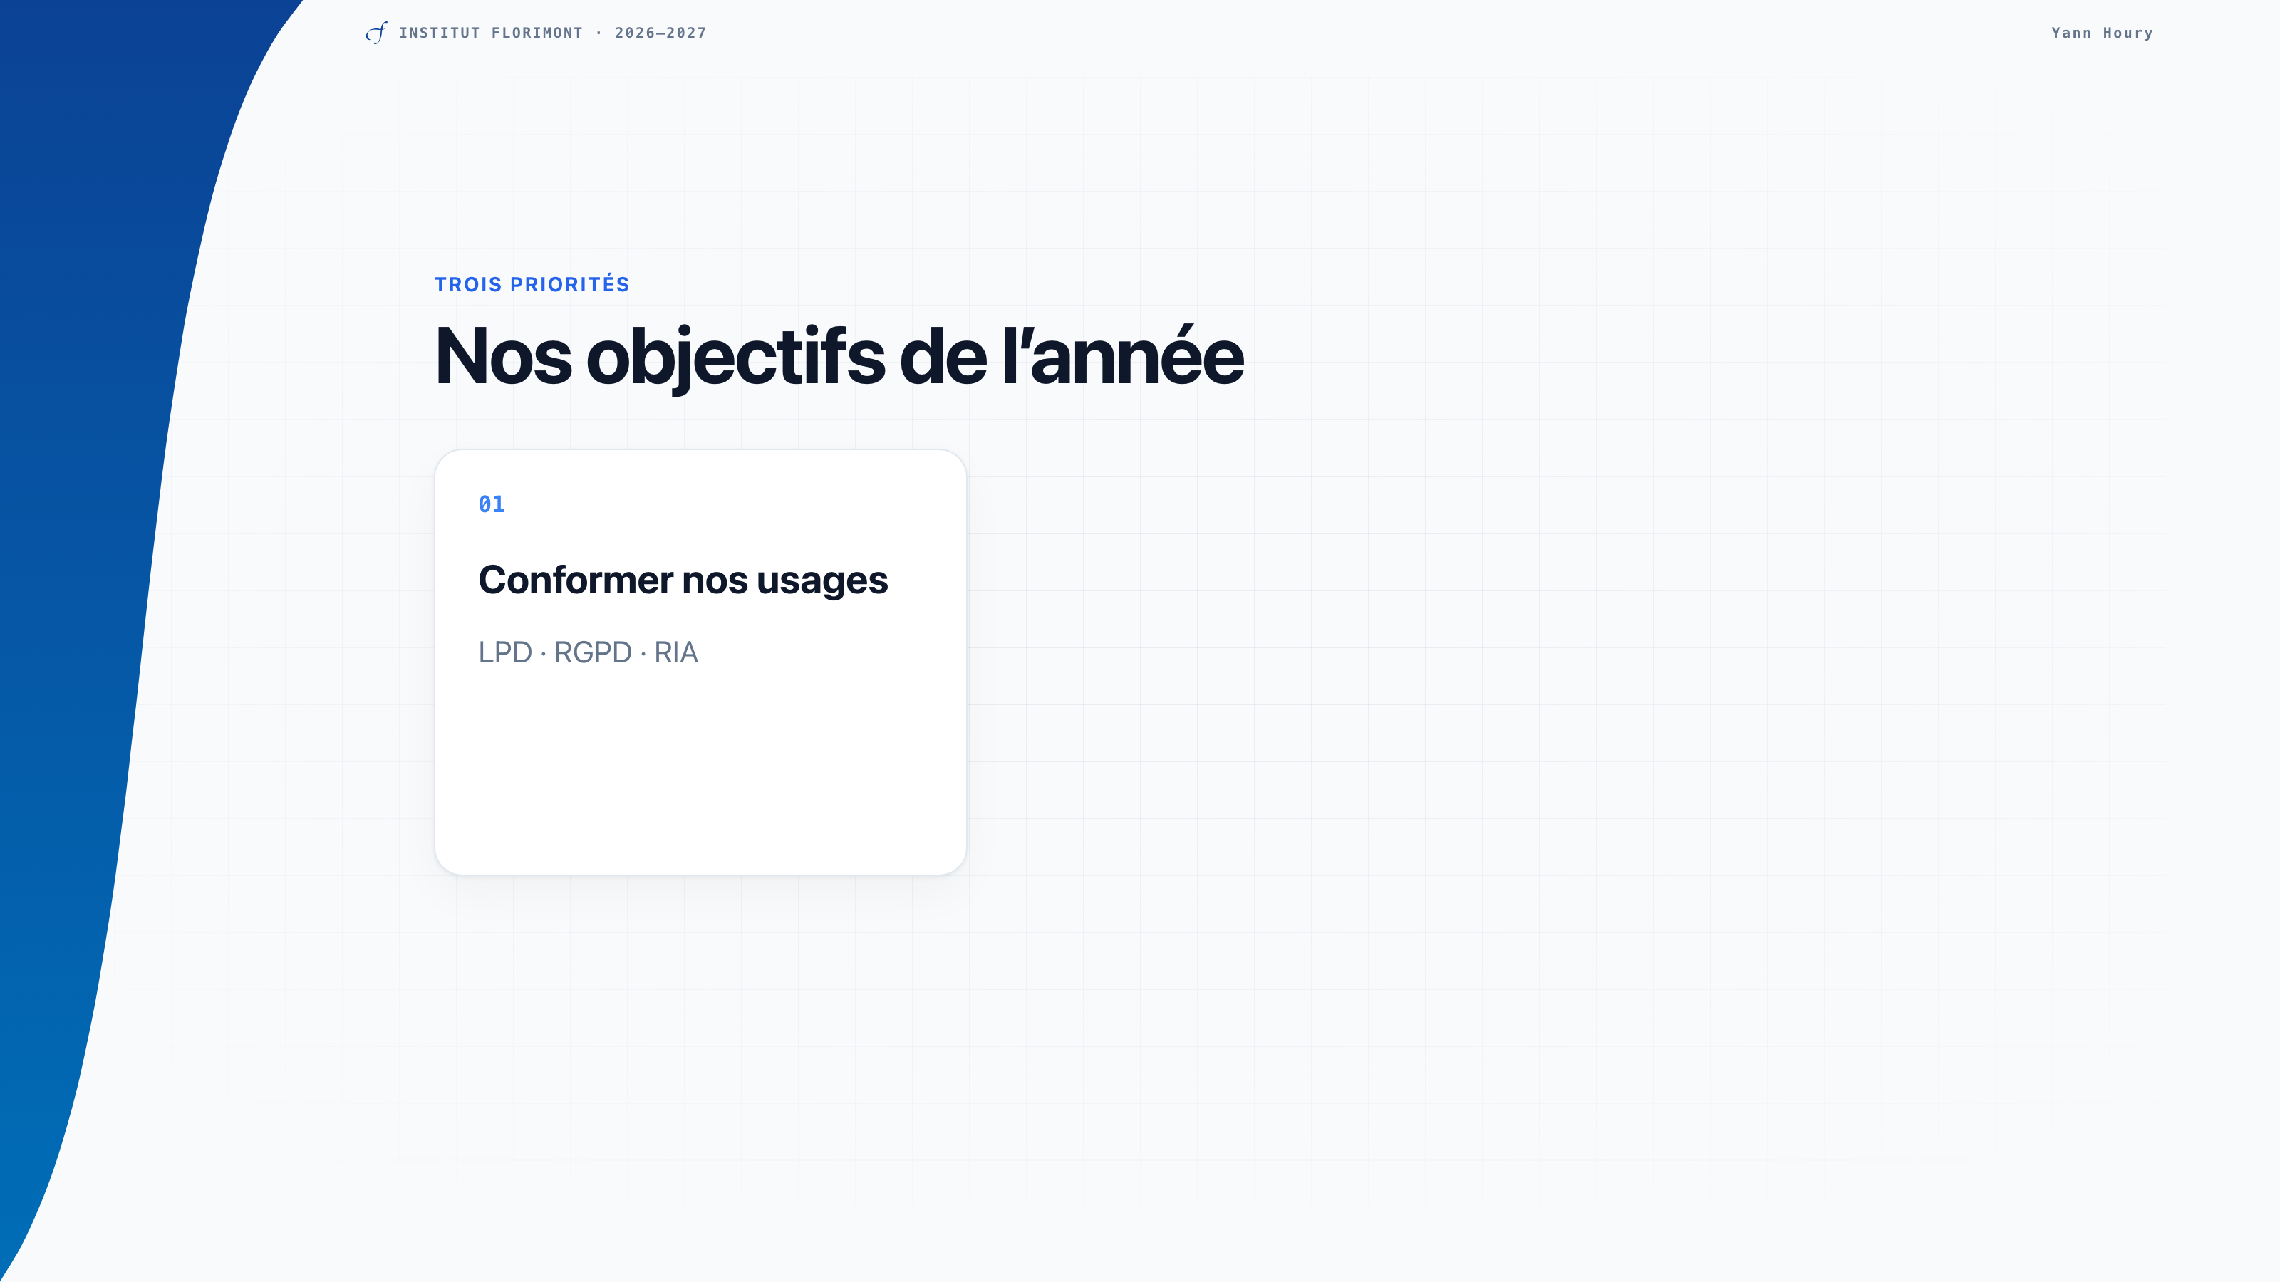
Notes:
Nous avons cette année un cadre pensé pour mettre notre utilisation de l’intelligence artificielle en conformité avec les règlements en cours : LPD, RGPD, RIA. Ce cadre précise les outils utilisables, ce qui est autorisé et ce qui ne l’est pas. Des formations tout au long de l’année, dès ces journées pédagogiques, permettront d’en tirer le meilleur parti en plaçant la réflexion pédagogique au cœur de nos préoccupations.

Slide 17
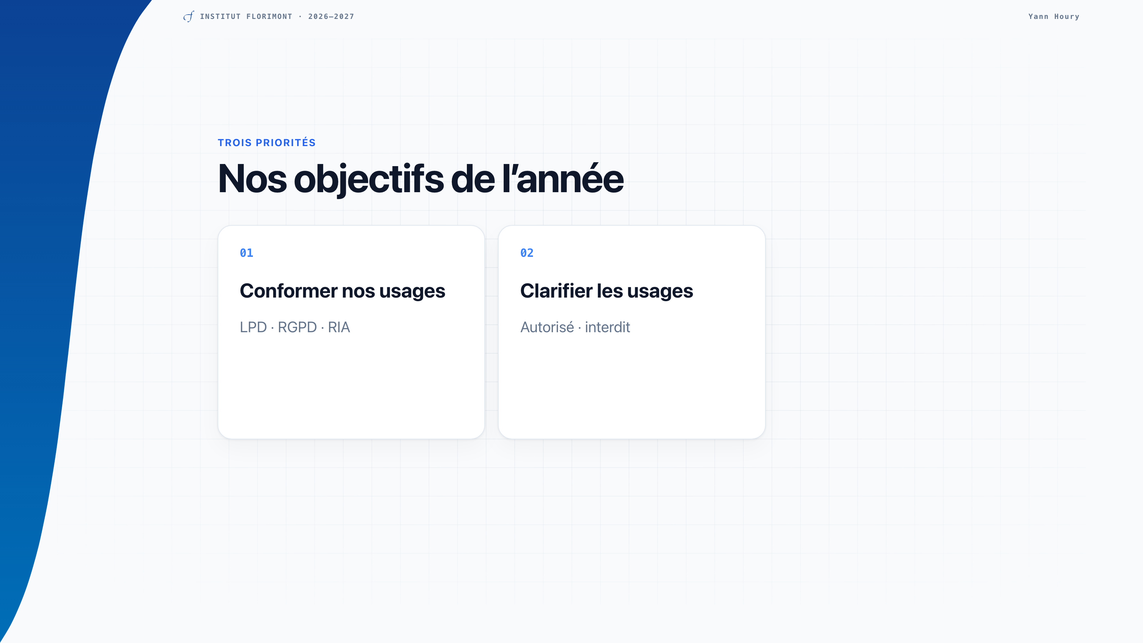
Notes:
Nous avons cette année un cadre pensé pour mettre notre utilisation de l’intelligence artificielle en conformité avec les règlements en cours : LPD, RGPD, RIA. Ce cadre précise les outils utilisables, ce qui est autorisé et ce qui ne l’est pas. Des formations tout au long de l’année, dès ces journées pédagogiques, permettront d’en tirer le meilleur parti en plaçant la réflexion pédagogique au cœur de nos préoccupations.

Slide 18

Notes:
Nous avons cette année un cadre pensé pour mettre notre utilisation de l’intelligence artificielle en conformité avec les règlements en cours : LPD, RGPD, RIA. Ce cadre précise les outils utilisables, ce qui est autorisé et ce qui ne l’est pas. Des formations tout au long de l’année, dès ces journées pédagogiques, permettront d’en tirer le meilleur parti en plaçant la réflexion pédagogique au cœur de nos préoccupations.

Slide 19
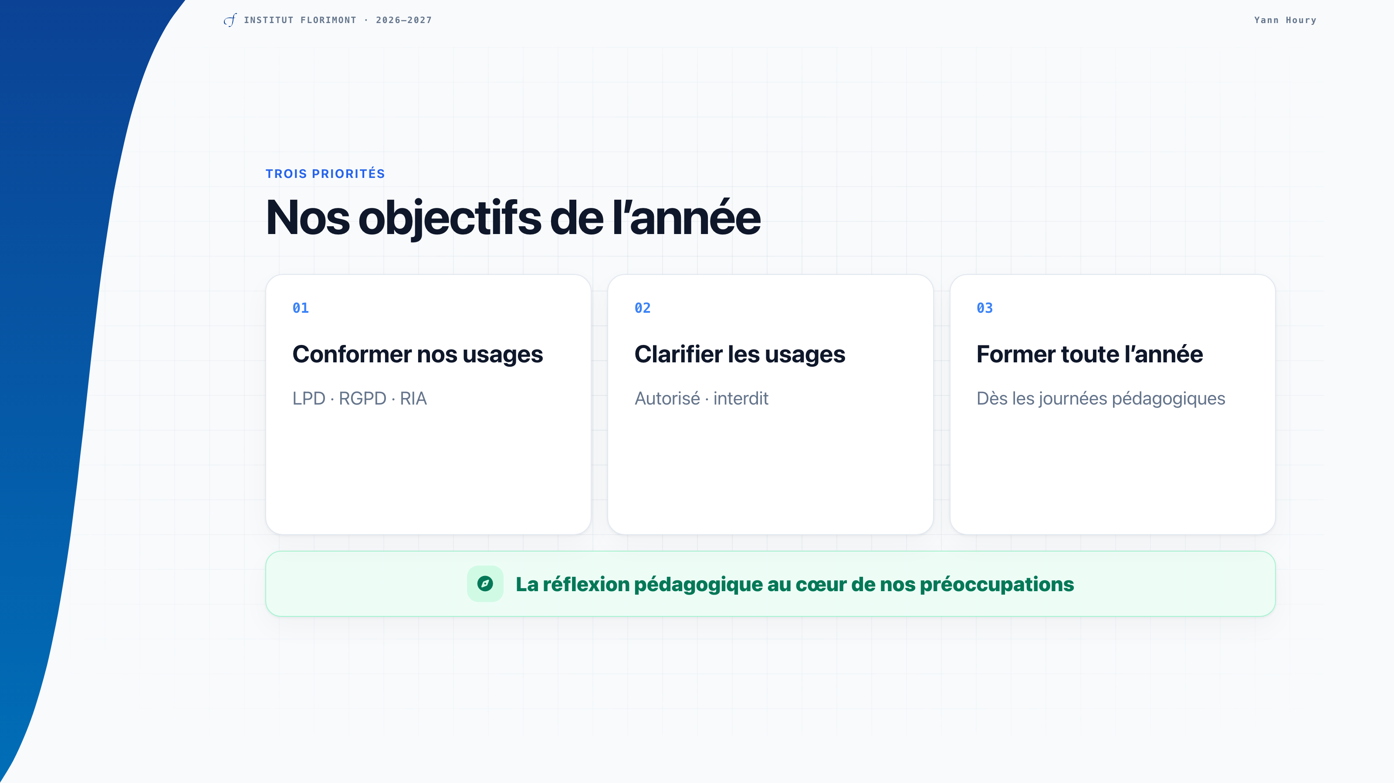
Notes:
Nous avons cette année un cadre pensé pour mettre notre utilisation de l’intelligence artificielle en conformité avec les règlements en cours : LPD, RGPD, RIA. Ce cadre précise les outils utilisables, ce qui est autorisé et ce qui ne l’est pas. Des formations tout au long de l’année, dès ces journées pédagogiques, permettront d’en tirer le meilleur parti en plaçant la réflexion pédagogique au cœur de nos préoccupations.

Slide 20
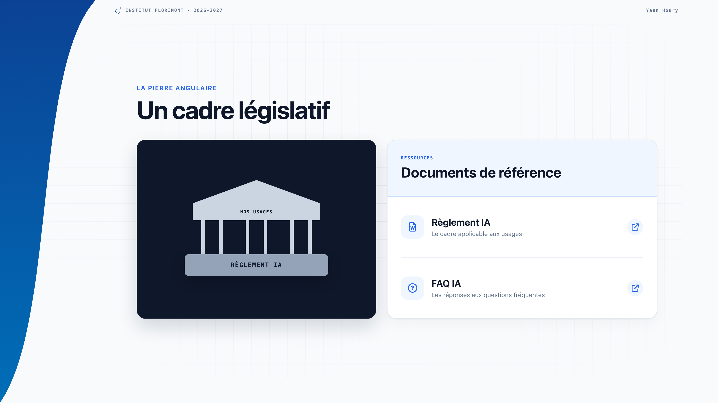
Notes:
Je serai bref dans la présentation de ce cadre. D’une part, François Bocquet va vous parler de la LPD, du RGPD, etc. D’autre part, j’aurai l’occasion d’y revenir tout au long de cette année, car ce règlement est vraiment la pierre angulaire de notre édifice. Vous pouvez lire le règlement en cliquant sur le lien. Une FAQ est également disponible.

Slide 21
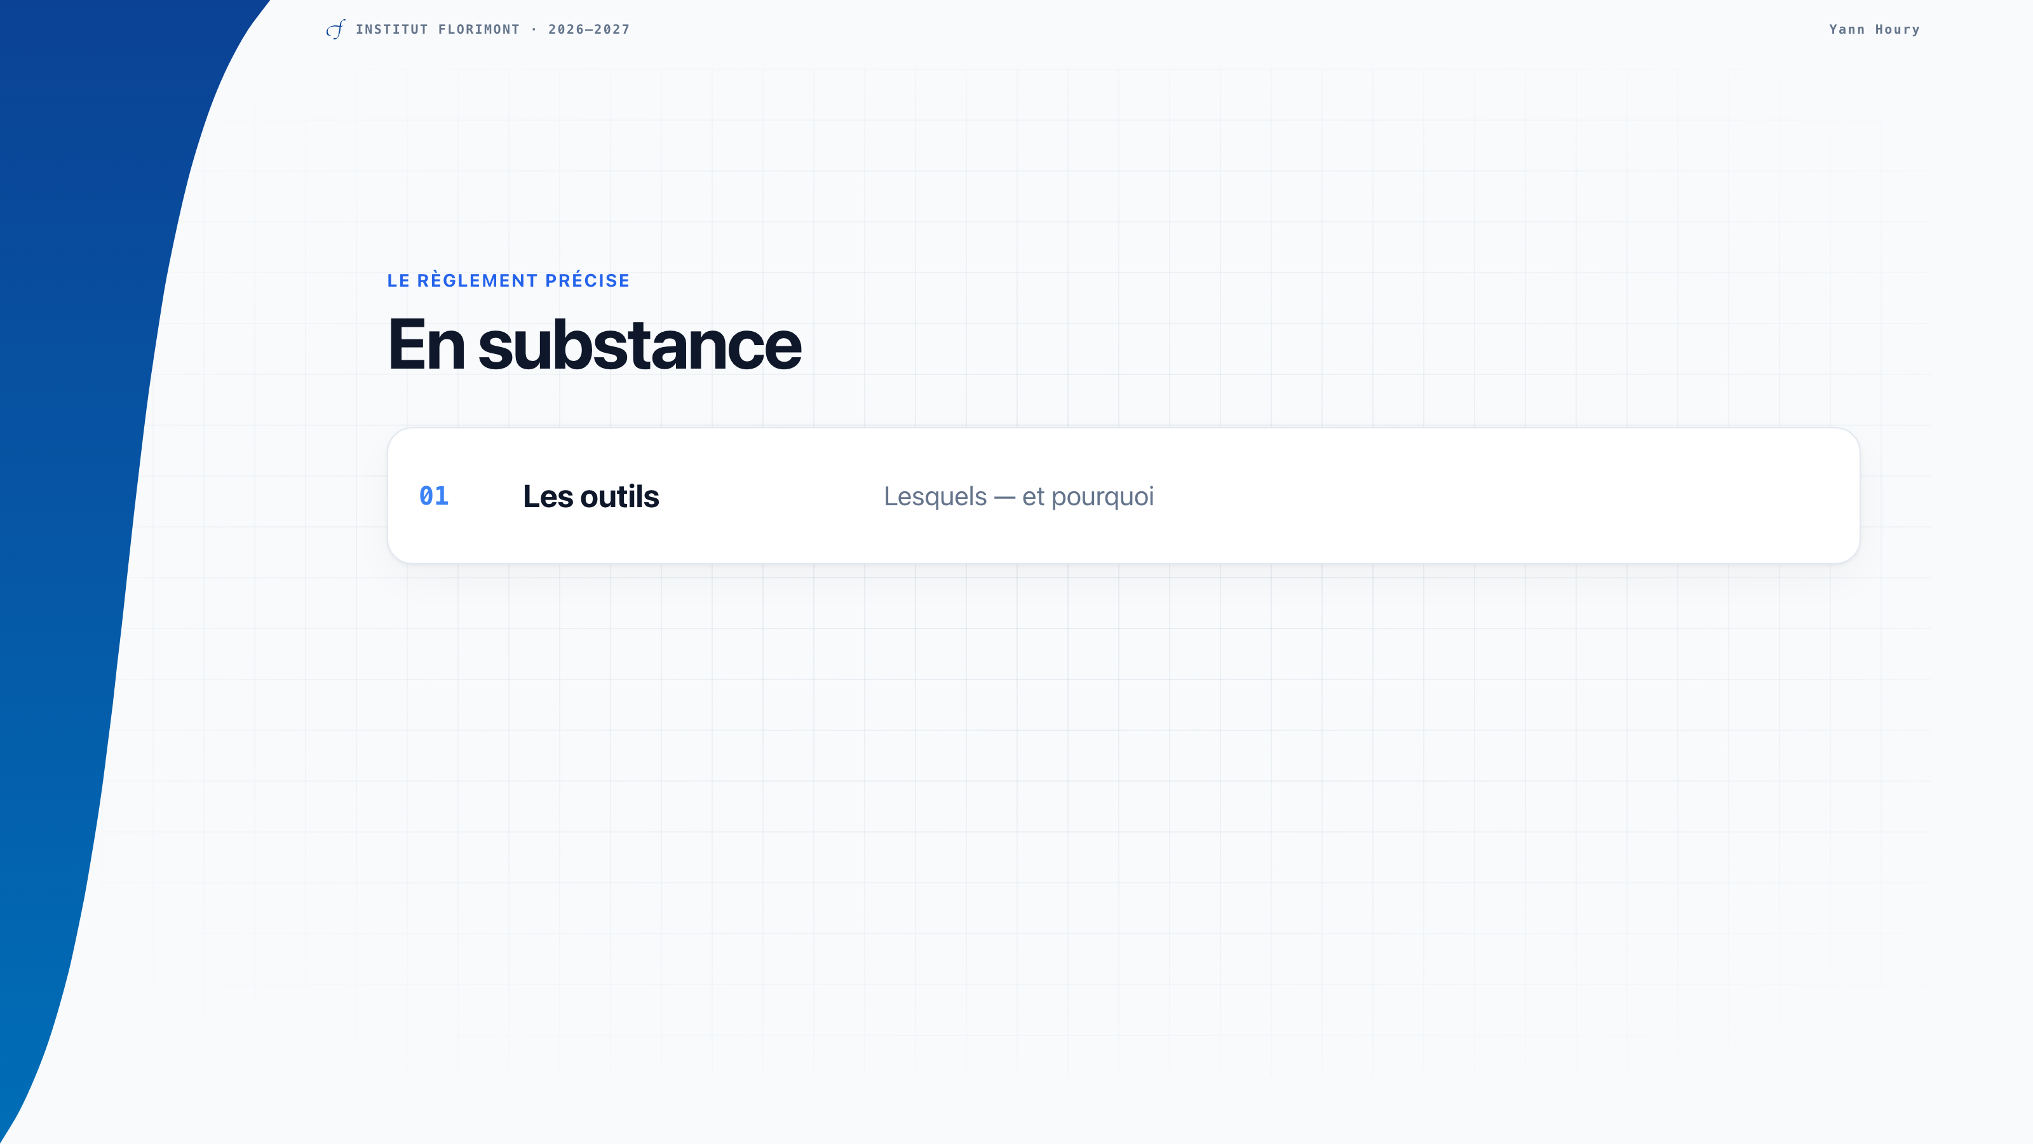
Notes:
Le règlement stipule quels outils nous pouvons utiliser et pourquoi ceux-là seulement ; ce que nous pouvons faire, ou ne pas faire, quand nous traitons des données personnelles ; et quels usages sont possibles, par exemple pour la rédaction des bulletins ou la correction de copies.

Slide 22
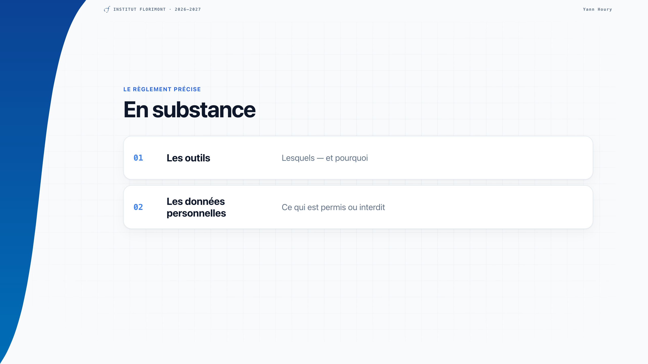
Notes:
Le règlement stipule quels outils nous pouvons utiliser et pourquoi ceux-là seulement ; ce que nous pouvons faire, ou ne pas faire, quand nous traitons des données personnelles ; et quels usages sont possibles, par exemple pour la rédaction des bulletins ou la correction de copies.

Slide 23
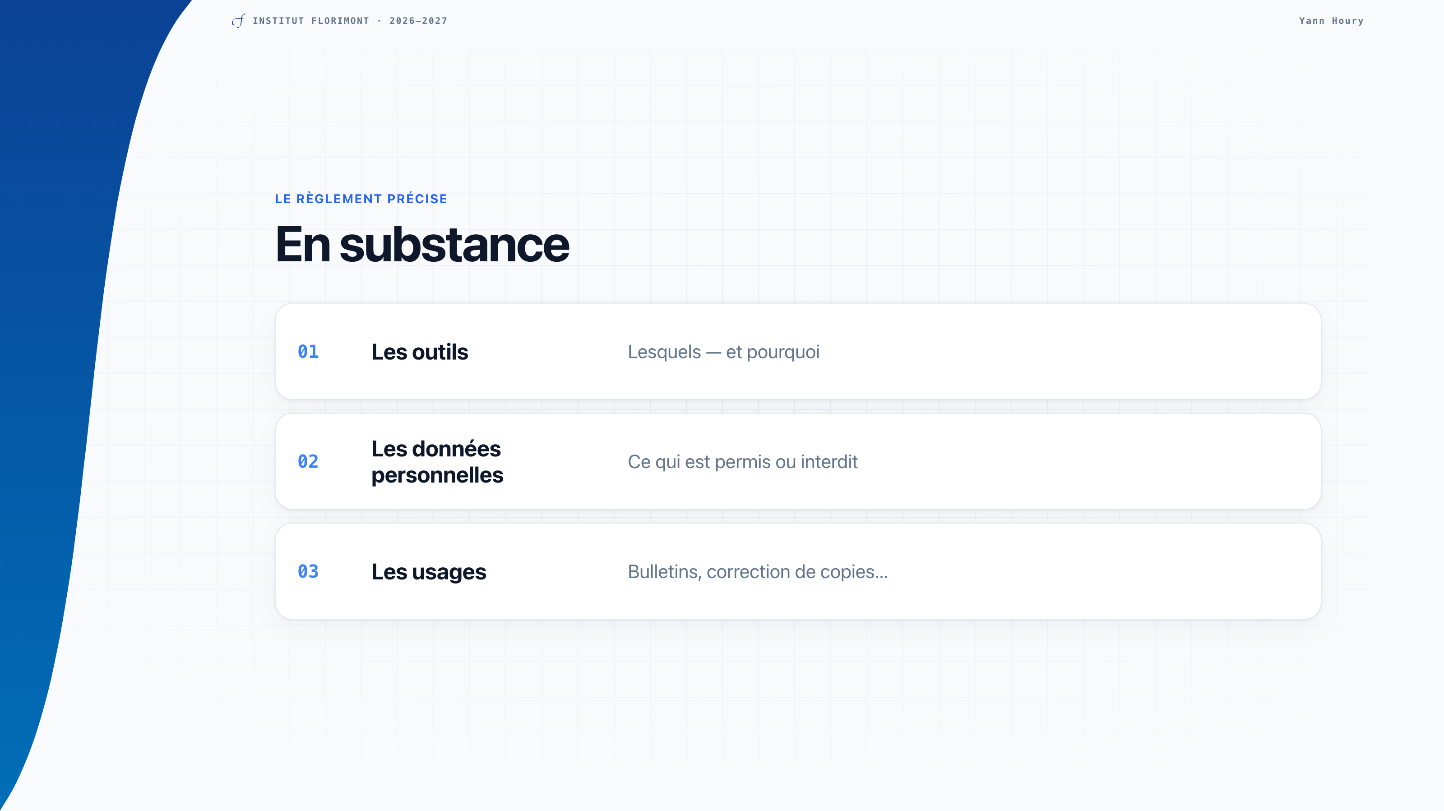
Notes:
Le règlement stipule quels outils nous pouvons utiliser et pourquoi ceux-là seulement ; ce que nous pouvons faire, ou ne pas faire, quand nous traitons des données personnelles ; et quels usages sont possibles, par exemple pour la rédaction des bulletins ou la correction de copies.

Slide 24
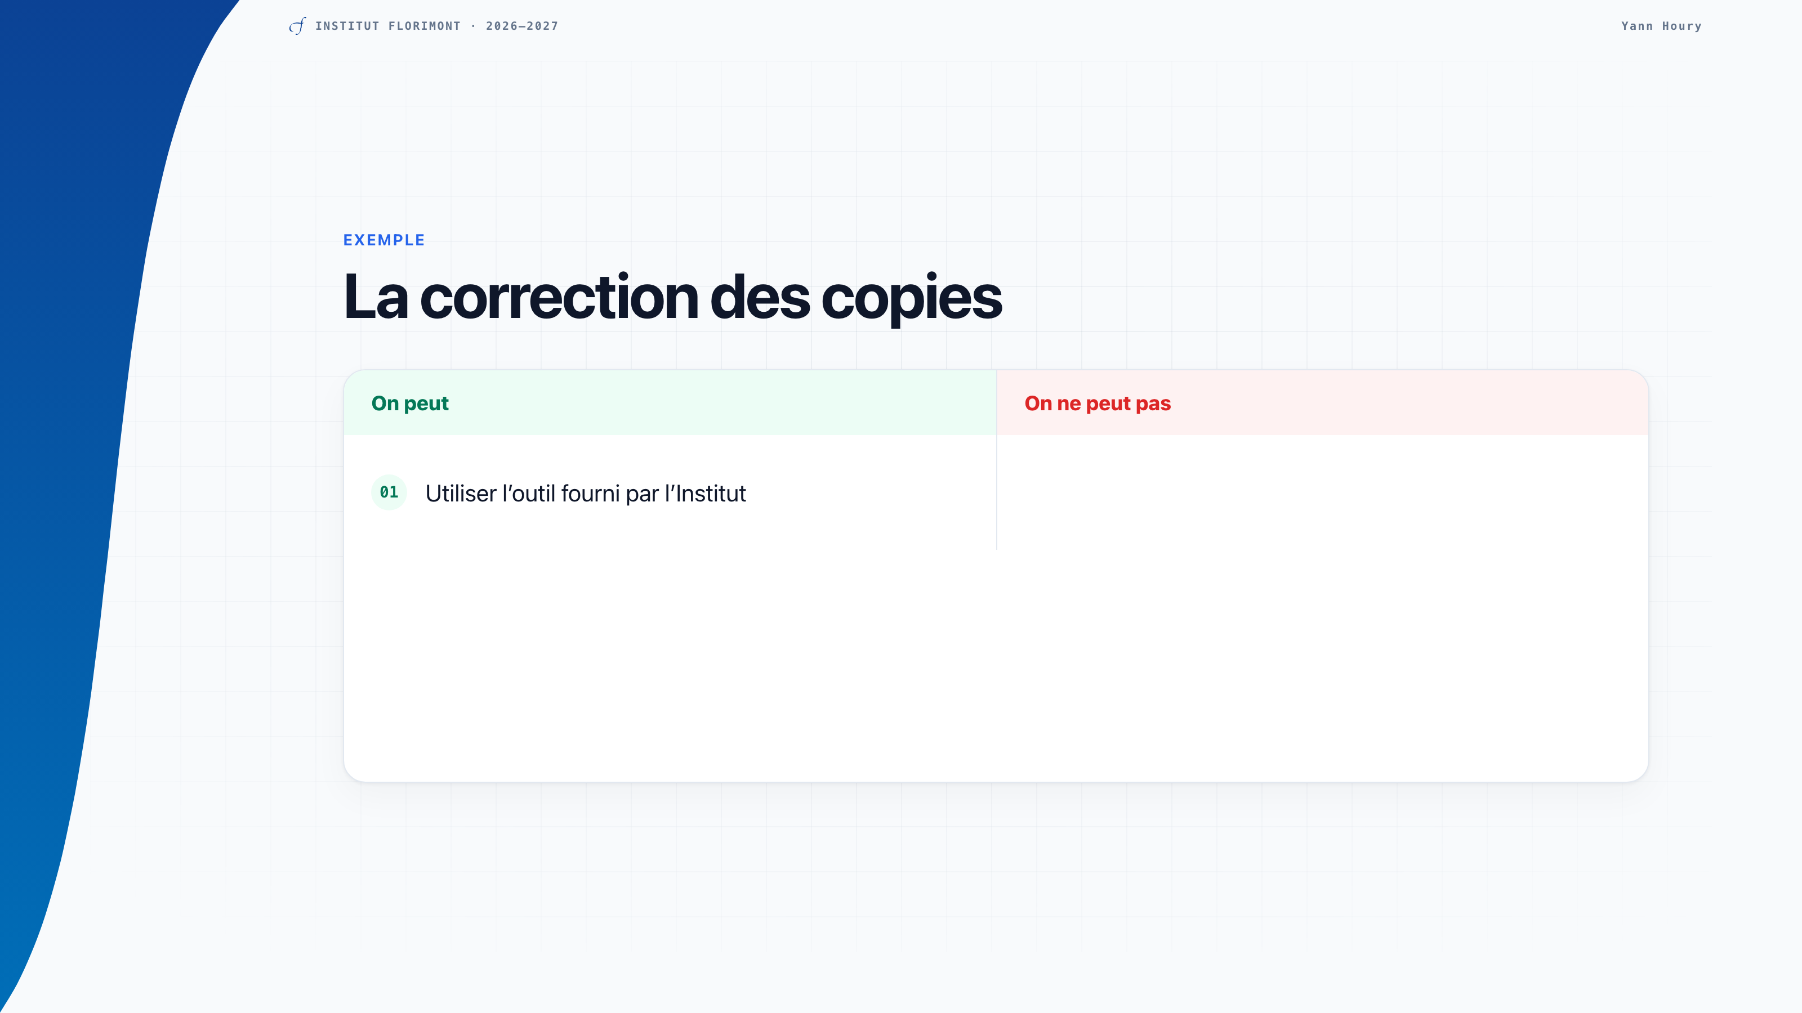
Notes:
Un exemple concret permet de comprendre le cadre : on peut corriger une copie avec l’outil fourni par l’Institut, mais pas avec son compte ChatGPT personnel ; on peut corriger une évaluation formative ou diagnostique, mais pas une évaluation sommative ; on peut interroger l’élève en cas de suspicion de triche, mais pas utiliser un détecteur de texte écrit par IA.

Slide 25
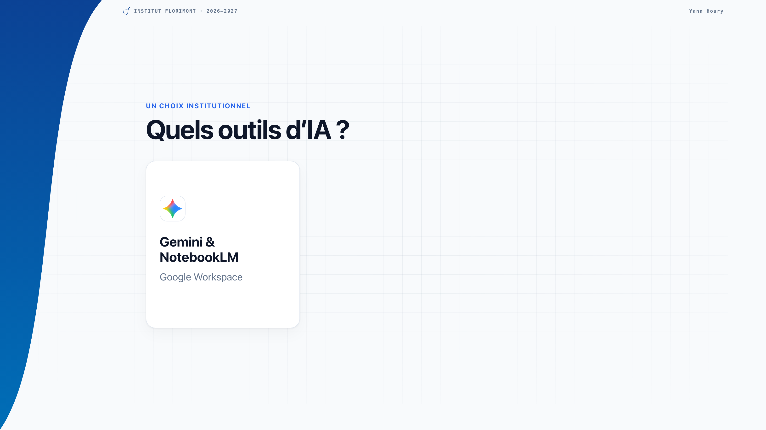
Notes:
Quels outils d’IA sont mis à ma disposition ? Gemini et NotebookLM sont disponibles dans Google Workspace, ainsi que Canva for Education. Connectez-vous toujours avec vos identifiants Florimont. Si vous souhaitez utiliser Claude ou un autre outil, vous pouvez adresser une demande écrite au COPIL. Des licences Claude peuvent être attribuées pour des usages que Gemini ne couvre pas.

Slide 26
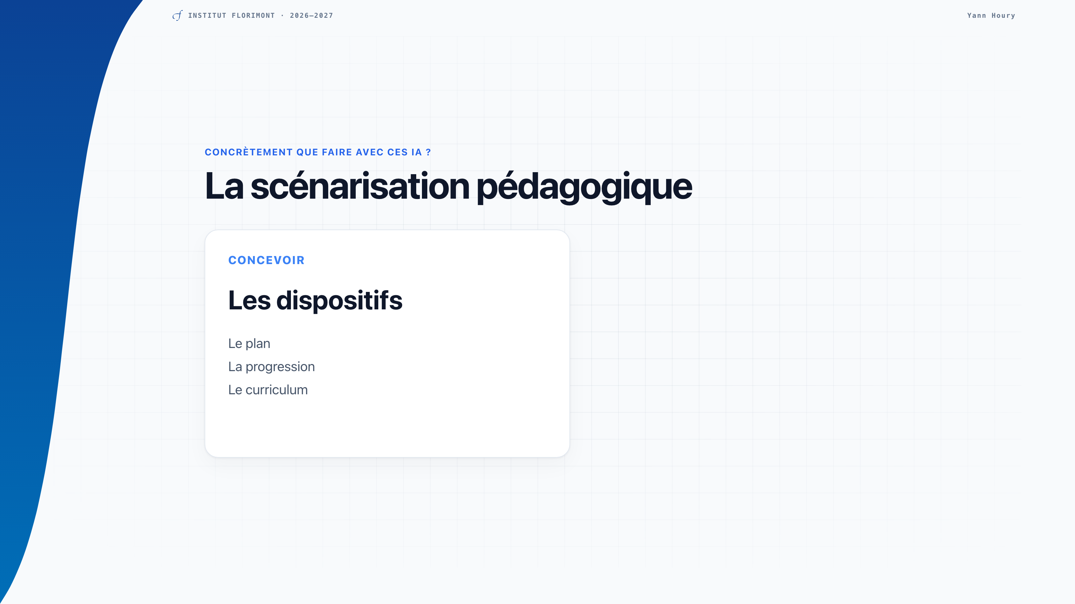
Notes:
Mais concrètement, que va-t-on faire avec ces IA ? L’IA offre une double opportunité : réfléchir aux dispositifs pédagogiques que nous construisons pour les élèves — le plan, la progression, le curriculum — tout en permettant de produire le contenu que nous leur proposons — les exercices, les activités, les évaluations.

Slide 27
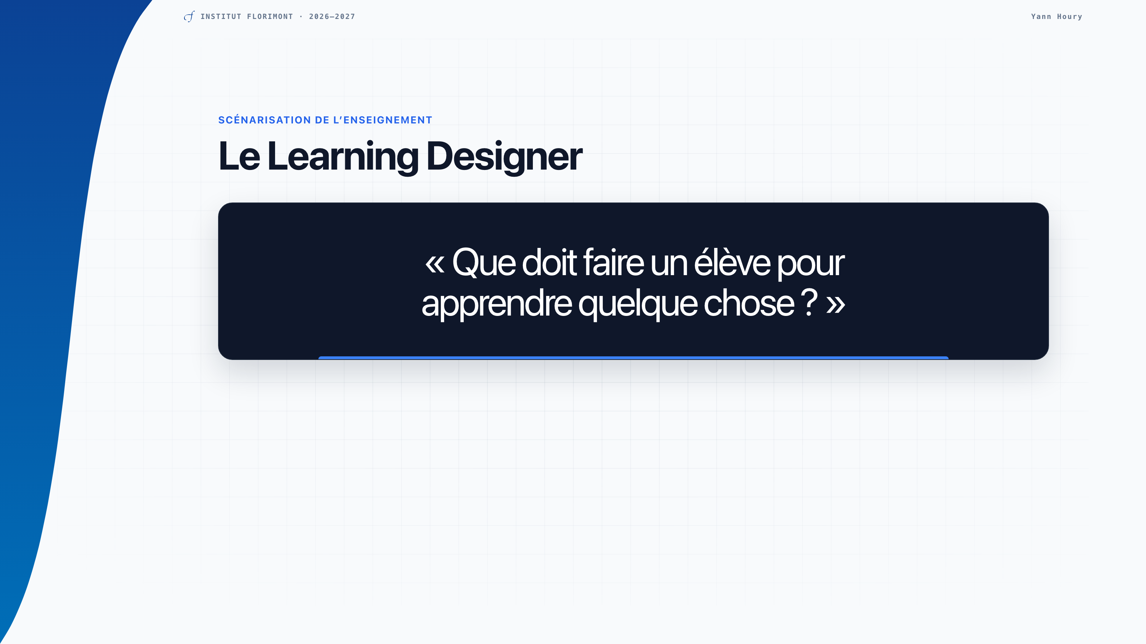
Notes:
Le Learning Designer permet de scénariser notre enseignement. On s’intéresse à l’ingénierie pédagogique, à la conception du processus d’apprentissage, qui ne se focalise pas sur le seul contenu mais sur les moyens de sa transmission et surtout de son assimilation par l’élève. En d’autres termes : qu’est-ce qu’un élève doit faire pour apprendre quelque chose ?

Slide 28
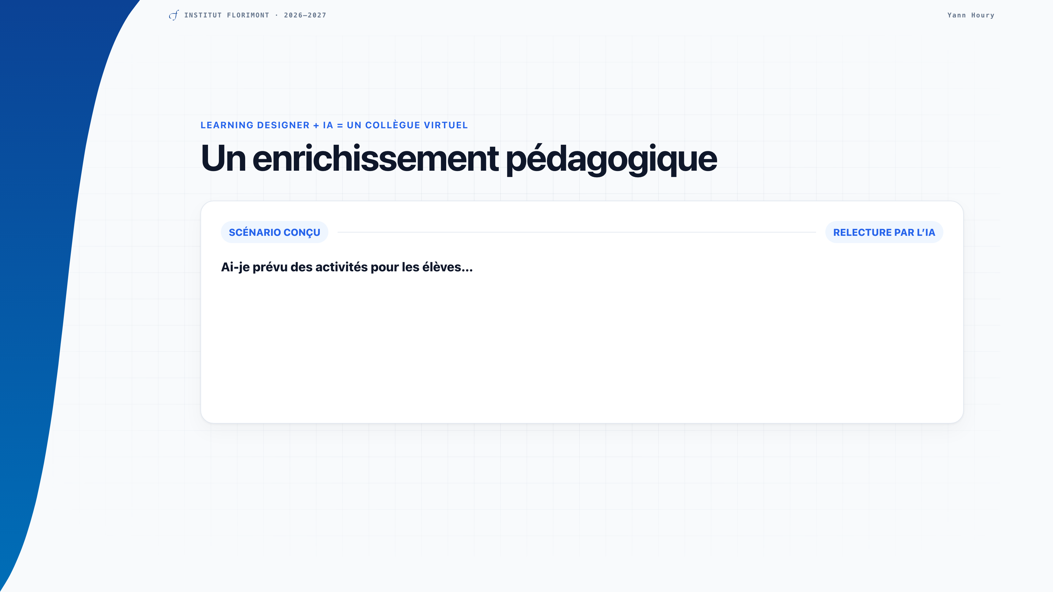
Notes:
Avec le Learning Designer, je peux concevoir un scénario pédagogique et utiliser l’intelligence artificielle pour enrichir ce scénario. Nous avons écrit des prompts capables de relire le scénario pour faire toutes sortes de suggestions. Ai-je prévu des activités pour les élèves à besoins particuliers, les élèves à haut potentiel et ceux qui ne parlent pas bien la langue dans laquelle l’enseignement est dispensé ? Nous aurons le 24 août une conférence de François Jourde suivie de quatre ateliers.

Slide 29
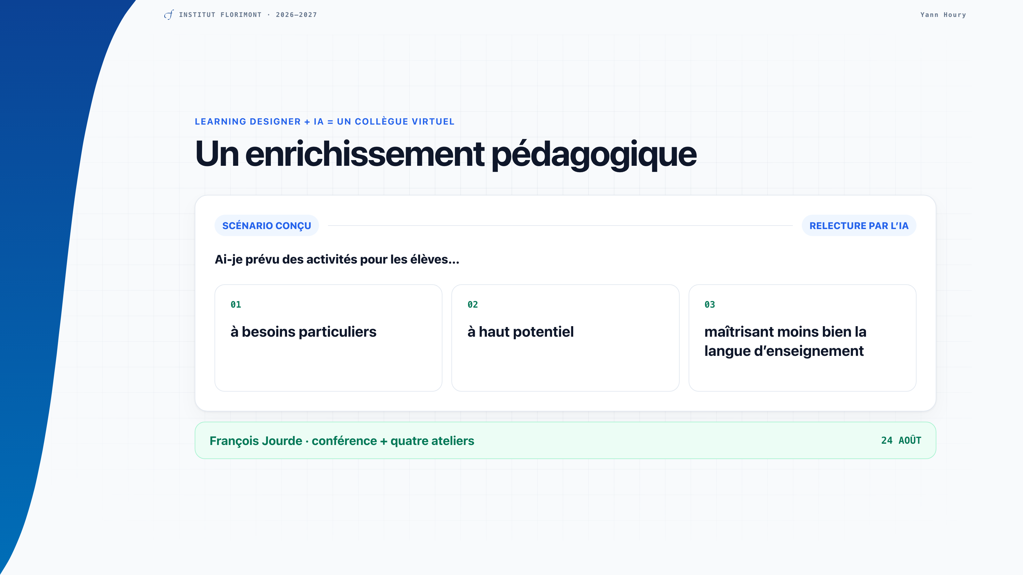
Notes:
Avec le Learning Designer, je peux concevoir un scénario pédagogique et utiliser l’intelligence artificielle pour enrichir ce scénario. Nous avons écrit des prompts capables de relire le scénario pour faire toutes sortes de suggestions. Ai-je prévu des activités pour les élèves à besoins particuliers, les élèves à haut potentiel et ceux qui ne parlent pas bien la langue dans laquelle l’enseignement est dispensé ? Nous aurons le 24 août une conférence de François Jourde suivie de quatre ateliers.

Slide 30
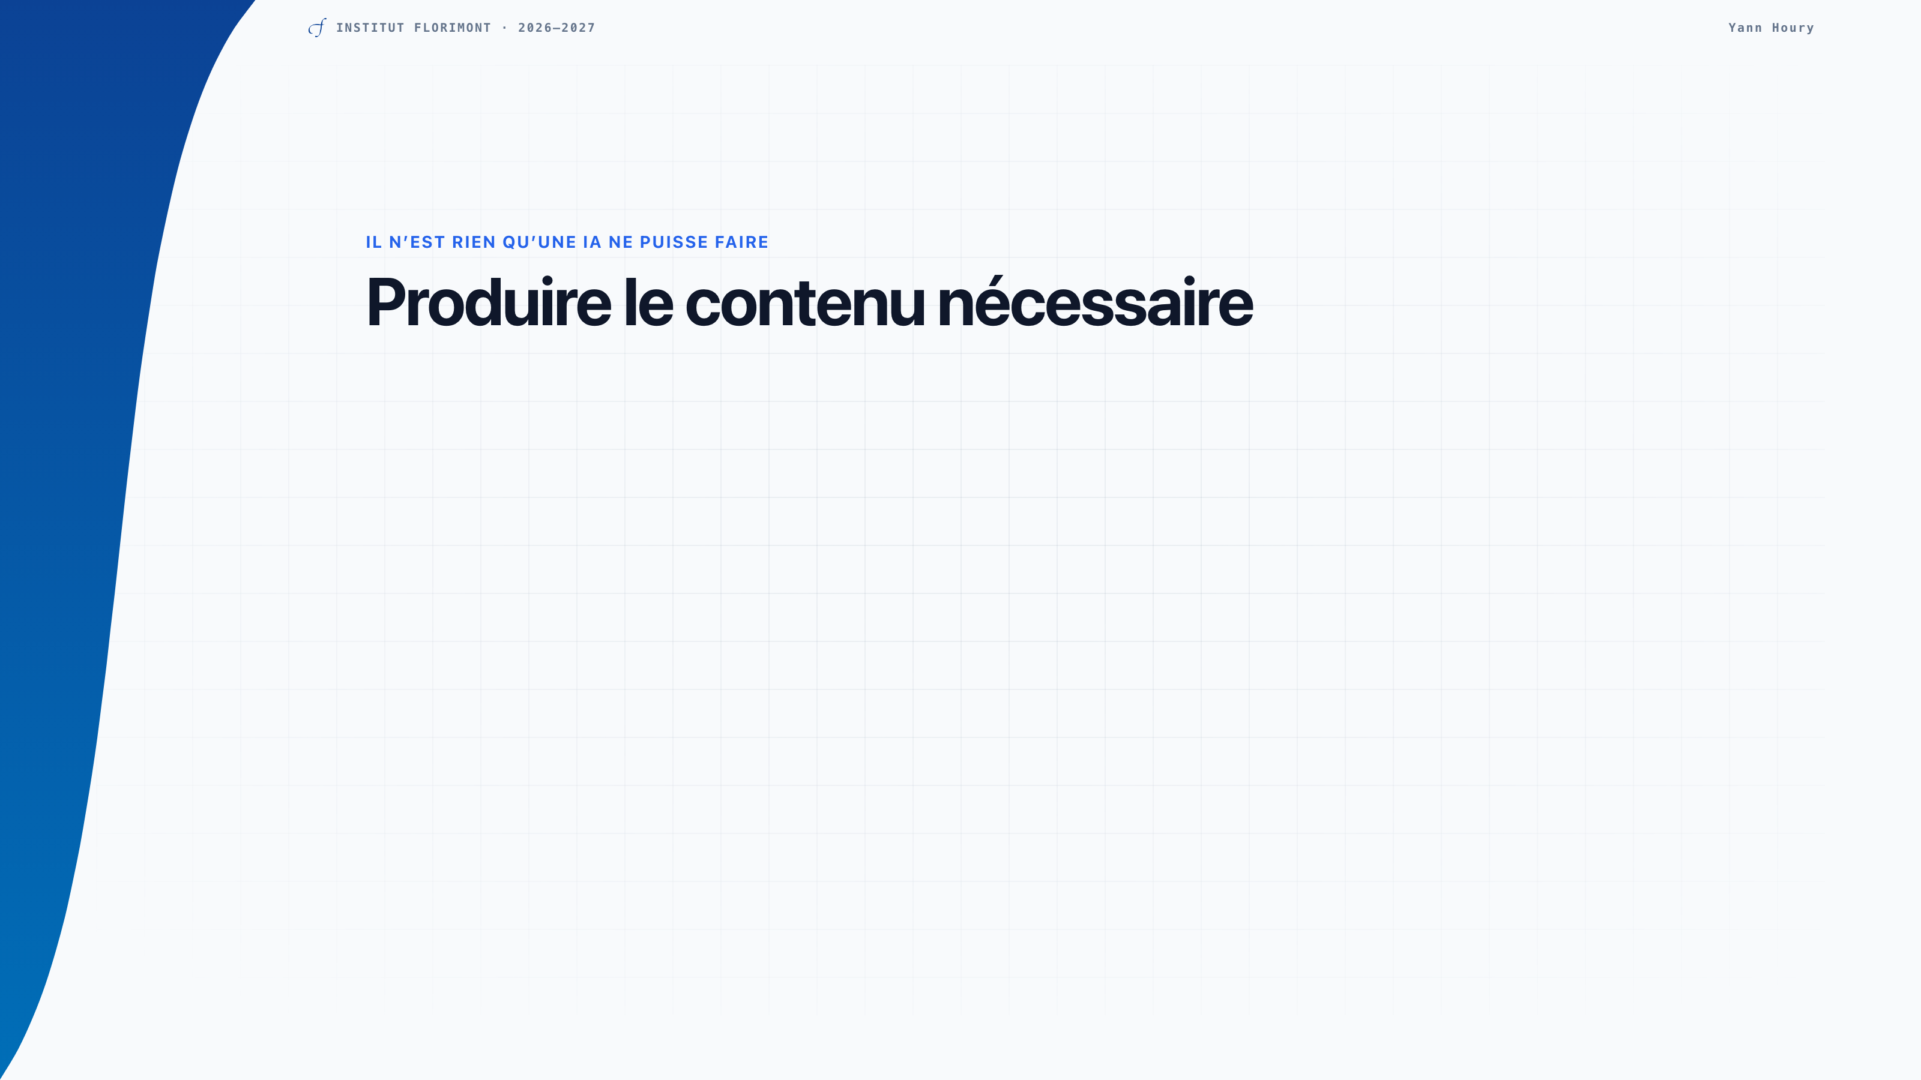
Notes:
Il faut se convaincre de cette idée : il n’est rien que l’on ne puisse faire à l’aide d’une IA. Une fois que vous avez réfléchi à votre scénario pédagogique, demandez à Gemini ou à Claude de produire une grille interactive de mots croisés, une animation montrant une éclipse solaire ou des exercices audio à écouter en classe. Tout est possible. Le 21 août, Yvan Cognasse donnera une conférence suivie de quatre ateliers. Le 25 août sera consacré à Gemini et NotebookLM sous la forme d’un mini hackathon.

Slide 31
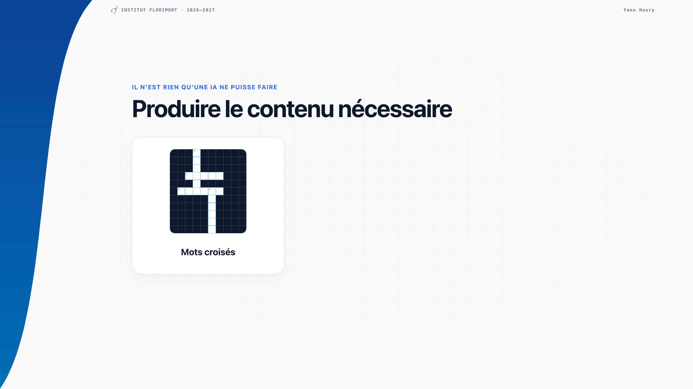
Notes:
Il faut se convaincre de cette idée : il n’est rien que l’on ne puisse faire à l’aide d’une IA. Une fois que vous avez réfléchi à votre scénario pédagogique, demandez à Gemini ou à Claude de produire une grille interactive de mots croisés, une animation montrant une éclipse solaire ou des exercices audio à écouter en classe. Tout est possible. Le 21 août, Yvan Cognasse donnera une conférence suivie de quatre ateliers. Le 25 août sera consacré à Gemini et NotebookLM sous la forme d’un mini hackathon.

Slide 32
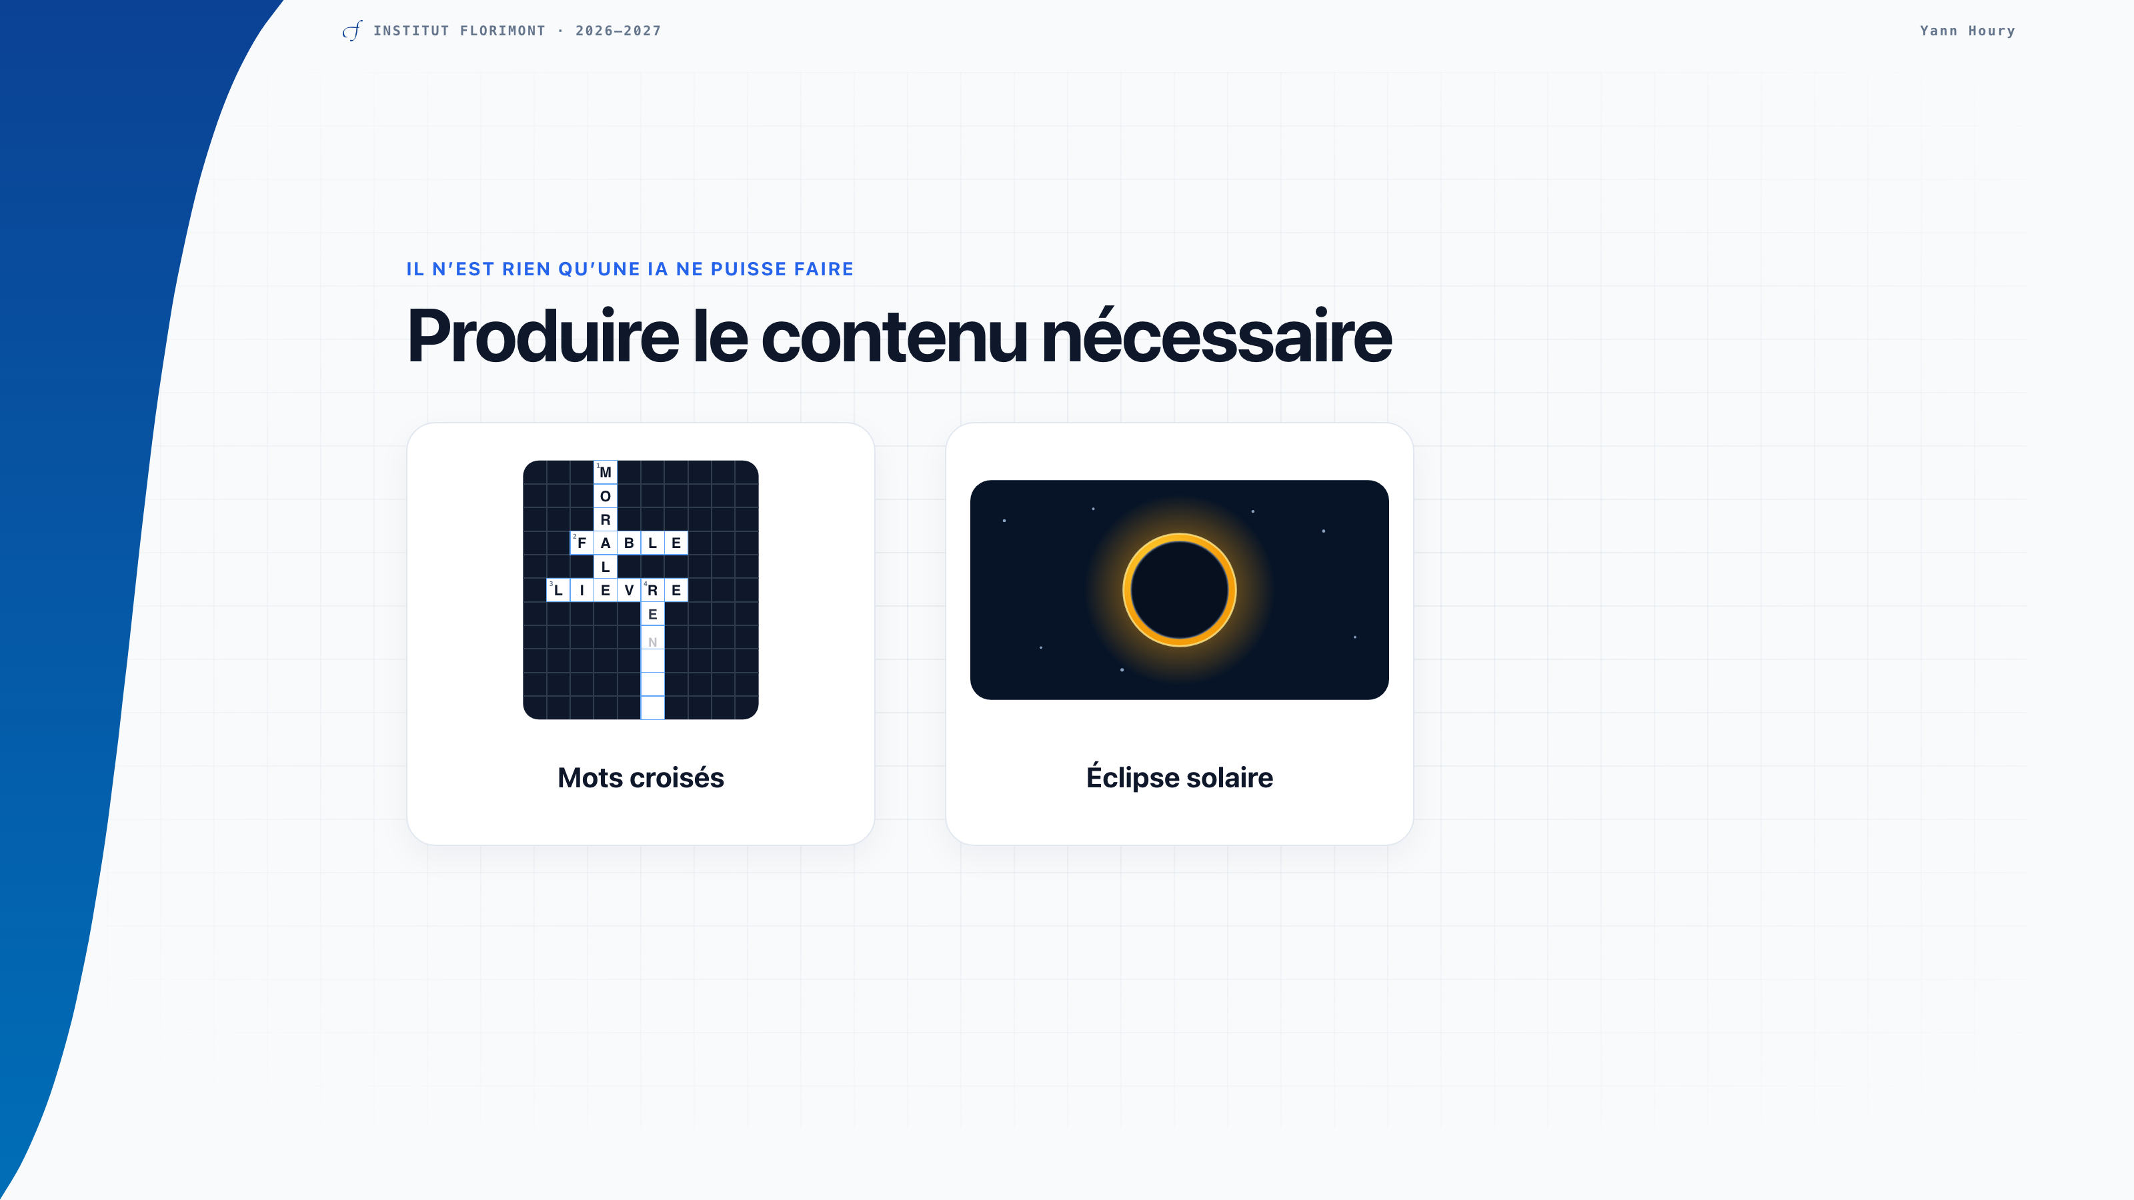
Notes:
Il faut se convaincre de cette idée : il n’est rien que l’on ne puisse faire à l’aide d’une IA. Une fois que vous avez réfléchi à votre scénario pédagogique, demandez à Gemini ou à Claude de produire une grille interactive de mots croisés, une animation montrant une éclipse solaire ou des exercices audio à écouter en classe. Tout est possible. Le 21 août, Yvan Cognasse donnera une conférence suivie de quatre ateliers. Le 25 août sera consacré à Gemini et NotebookLM sous la forme d’un mini hackathon.

Slide 33

Notes:
Il faut se convaincre de cette idée : il n’est rien que l’on ne puisse faire à l’aide d’une IA. Une fois que vous avez réfléchi à votre scénario pédagogique, demandez à Gemini ou à Claude de produire une grille interactive de mots croisés, une animation montrant une éclipse solaire ou des exercices audio à écouter en classe. Tout est possible. Le 21 août, Yvan Cognasse donnera une conférence suivie de quatre ateliers. Le 25 août sera consacré à Gemini et NotebookLM sous la forme d’un mini hackathon.

Slide 34
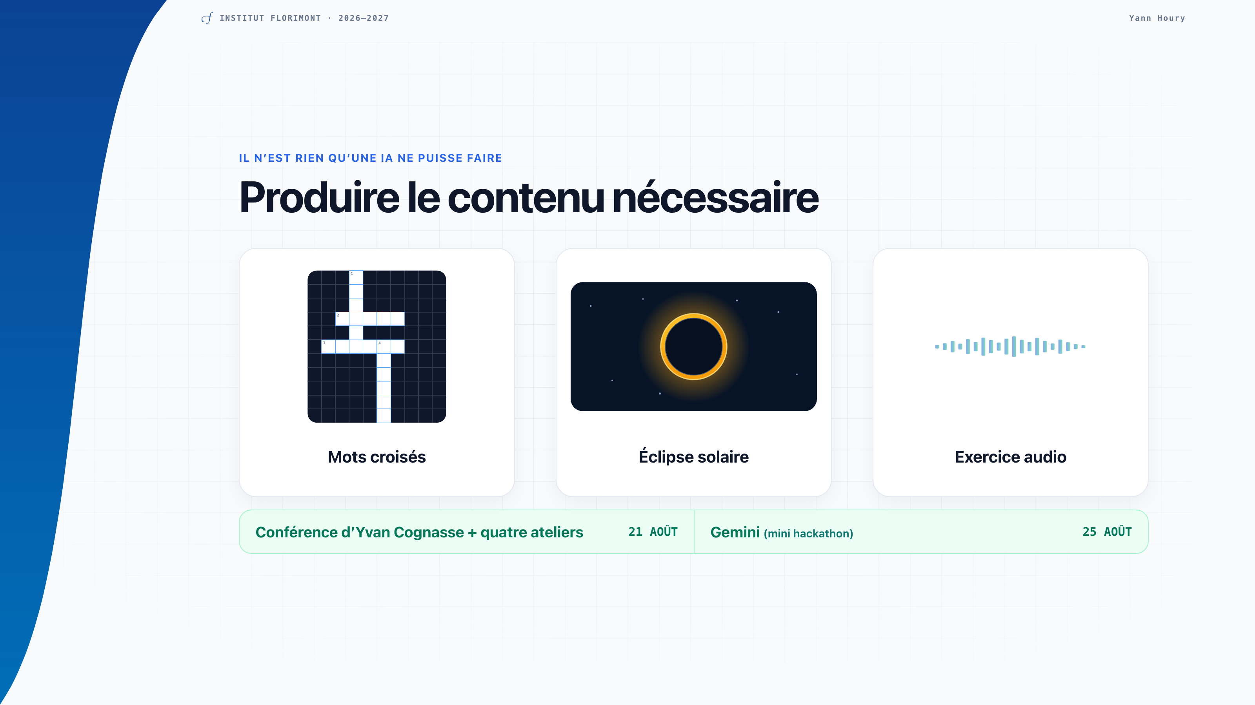
Notes:
Il faut se convaincre de cette idée : il n’est rien que l’on ne puisse faire à l’aide d’une IA. Une fois que vous avez réfléchi à votre scénario pédagogique, demandez à Gemini ou à Claude de produire une grille interactive de mots croisés, une animation montrant une éclipse solaire ou des exercices audio à écouter en classe. Tout est possible. Le 21 août, Yvan Cognasse donnera une conférence suivie de quatre ateliers. Le 25 août sera consacré à Gemini et NotebookLM sous la forme d’un mini hackathon.

Slide 35
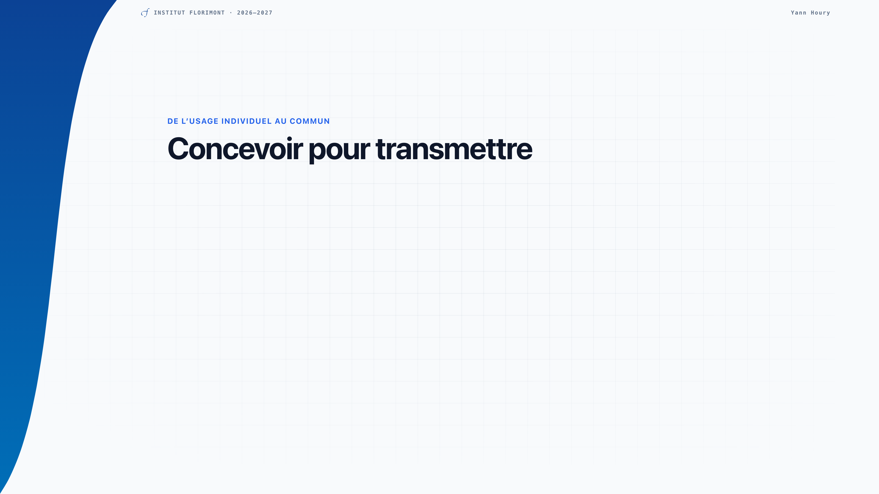
Notes:
L’enjeu, outre le développement des usages de l’IA, est d’inviter au partage. Un exemple tout simple : quand vous travaillez avec une IA, vous pouvez lui demander de préparer un fichier expliquant le déroulement de la séance, de façon à ce que, si l’on doit vous remplacer, l’enseignant sache quoi faire. Quand vous travaillez avec le Learning Designer, vous construisez un scénario dans un format facilement partageable : l’outil permet la portabilité des données et favorise leur export, offre une standardisation des données et facilite leur analyse, invite au partage et à la réappropriation, et se définit par sa sobriété, le format texte étant bien moins gourmand qu’un PDF ou un PowerPoint.

Slide 36
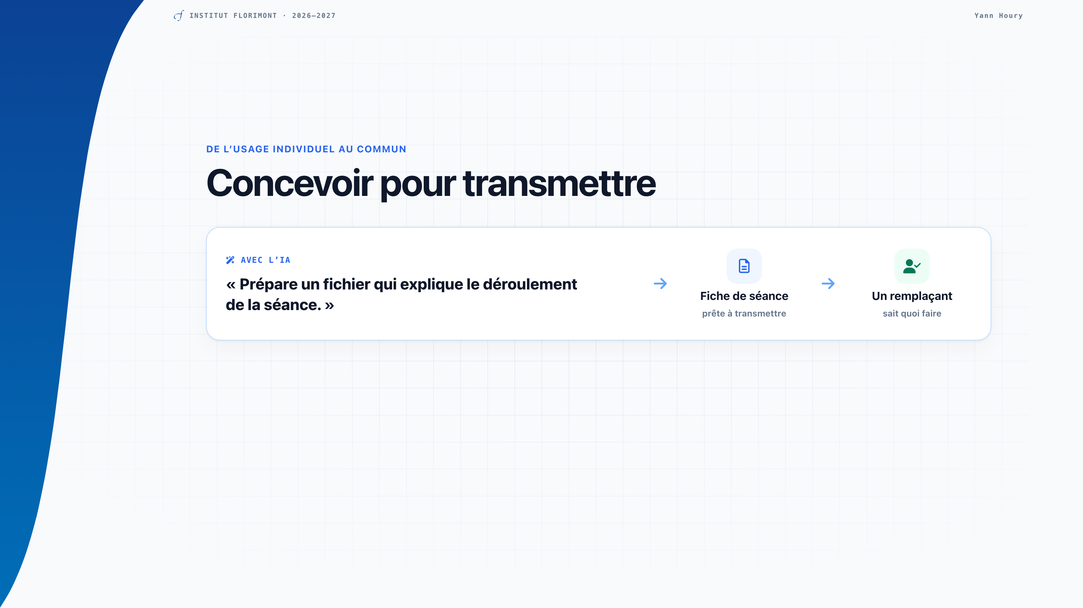
Notes:
L’enjeu, outre le développement des usages de l’IA, est d’inviter au partage. Un exemple tout simple : quand vous travaillez avec une IA, vous pouvez lui demander de préparer un fichier expliquant le déroulement de la séance, de façon à ce que, si l’on doit vous remplacer, l’enseignant sache quoi faire. Quand vous travaillez avec le Learning Designer, vous construisez un scénario dans un format facilement partageable : l’outil permet la portabilité des données et favorise leur export, offre une standardisation des données et facilite leur analyse, invite au partage et à la réappropriation, et se définit par sa sobriété, le format texte étant bien moins gourmand qu’un PDF ou un PowerPoint.

Slide 37
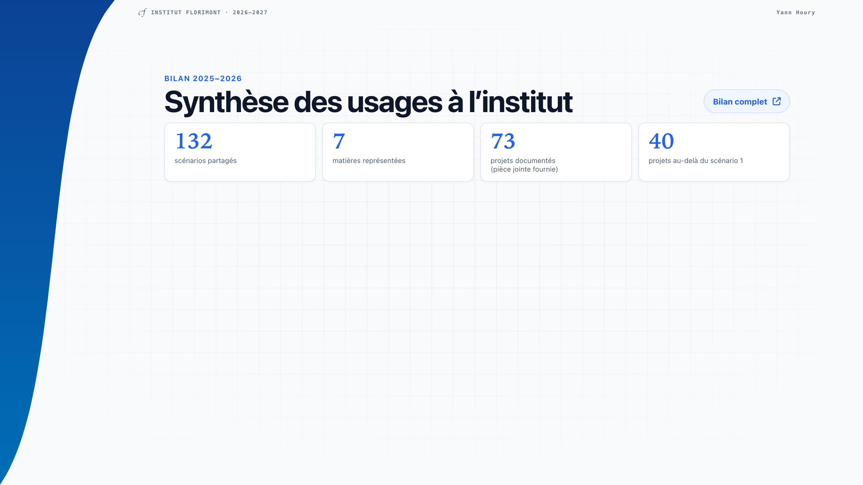
Notes:
Cette synthèse reprend le contenu du bilan des scénarios pédagogiques numériques pour tout l’Institut.

Slide 38
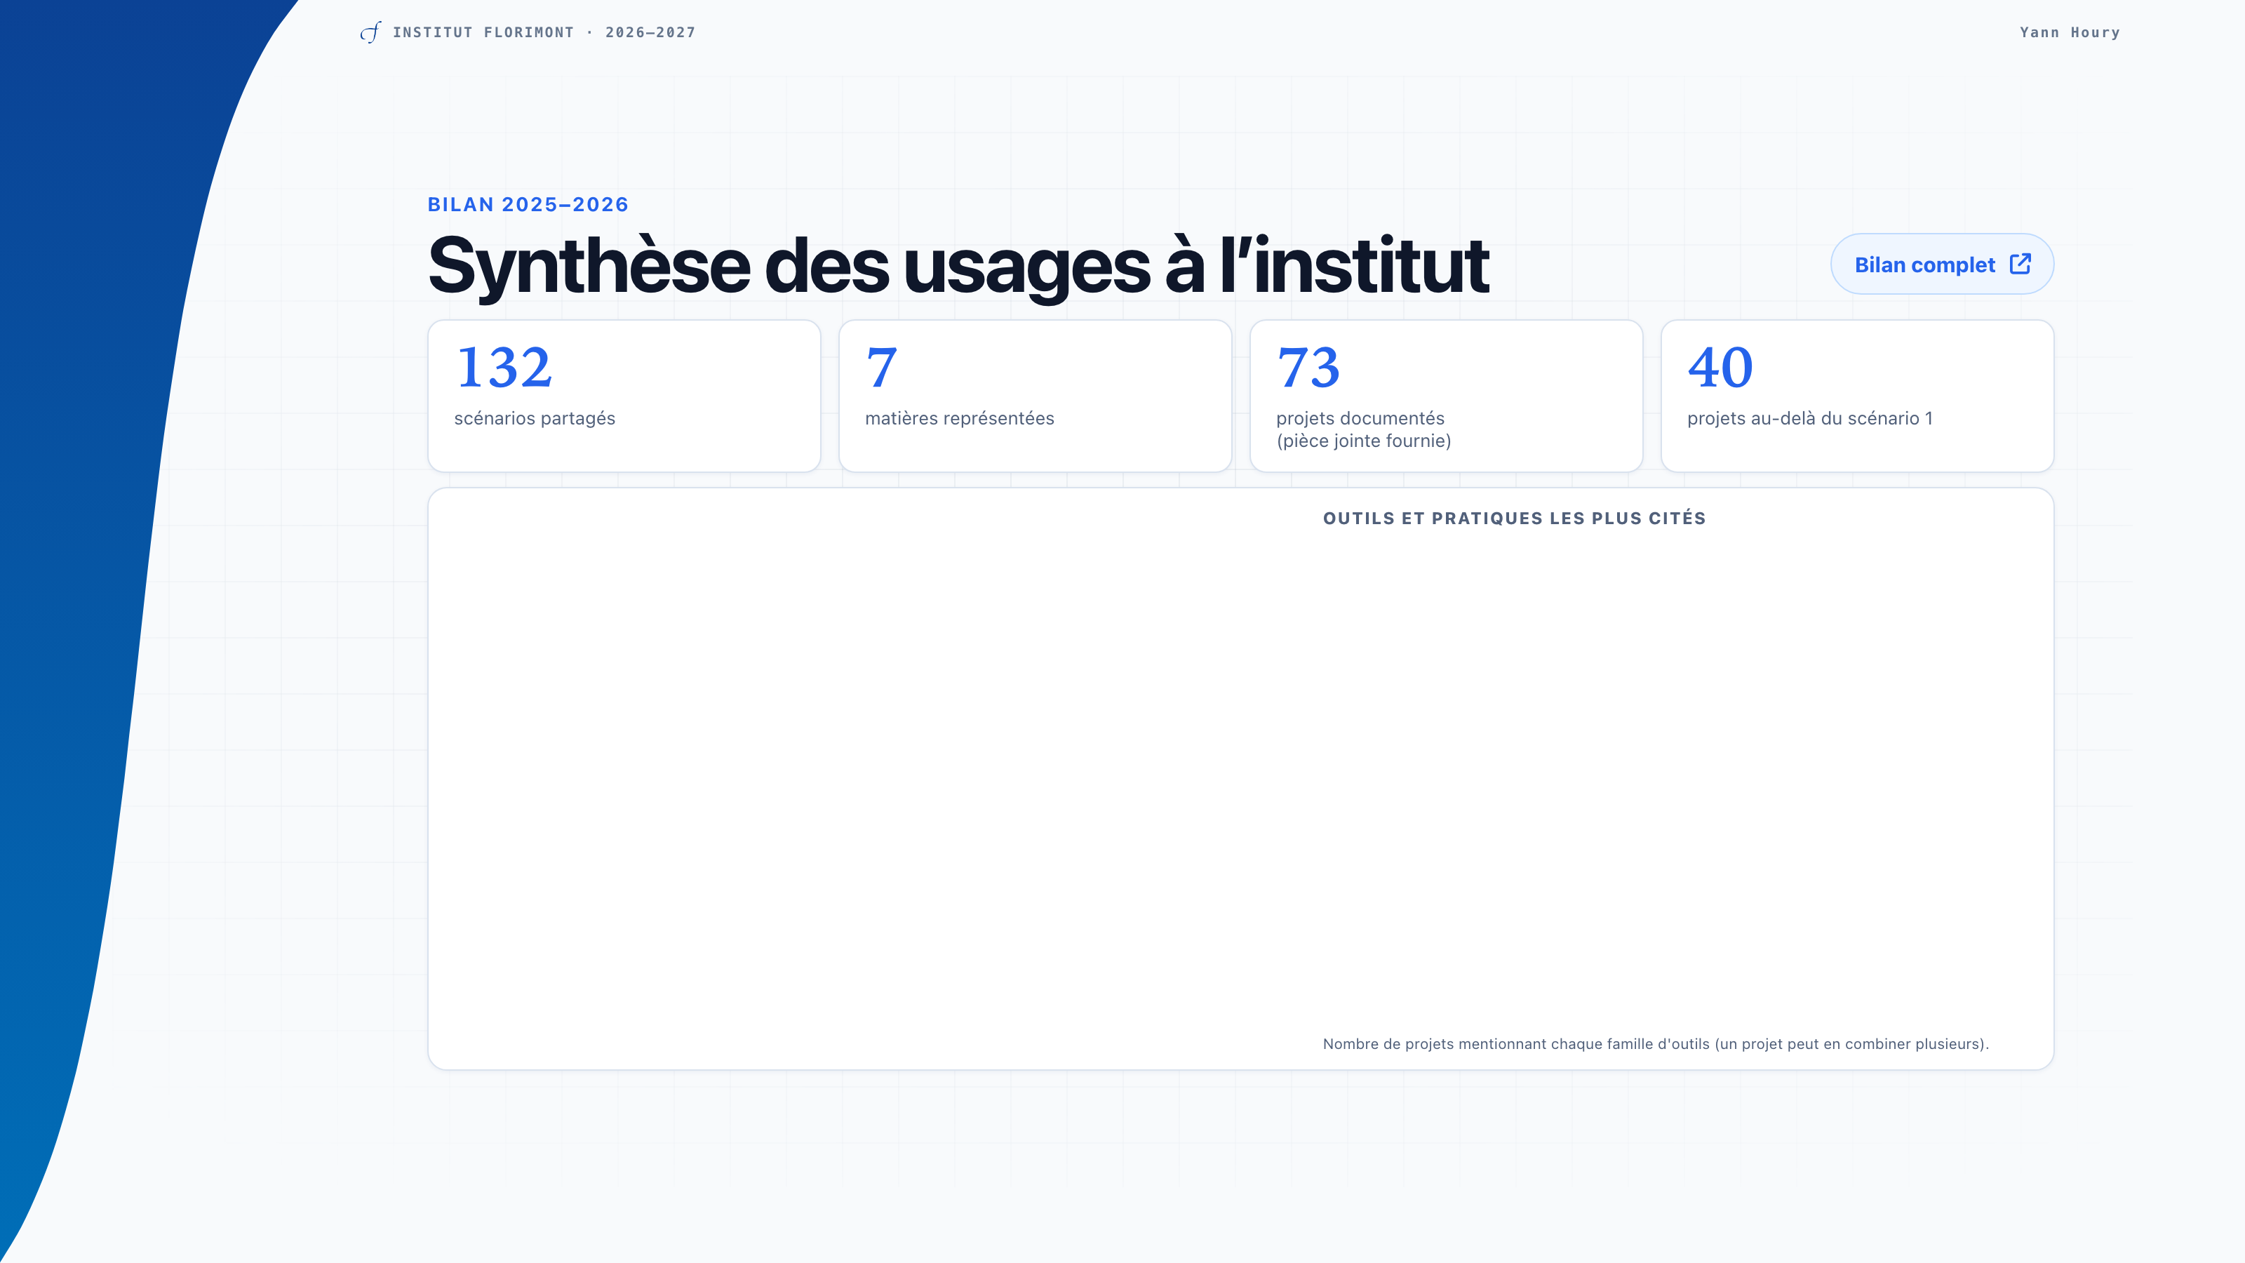
Notes:
Cette synthèse reprend le contenu du bilan des scénarios pédagogiques numériques pour tout l’Institut.

Slide 39
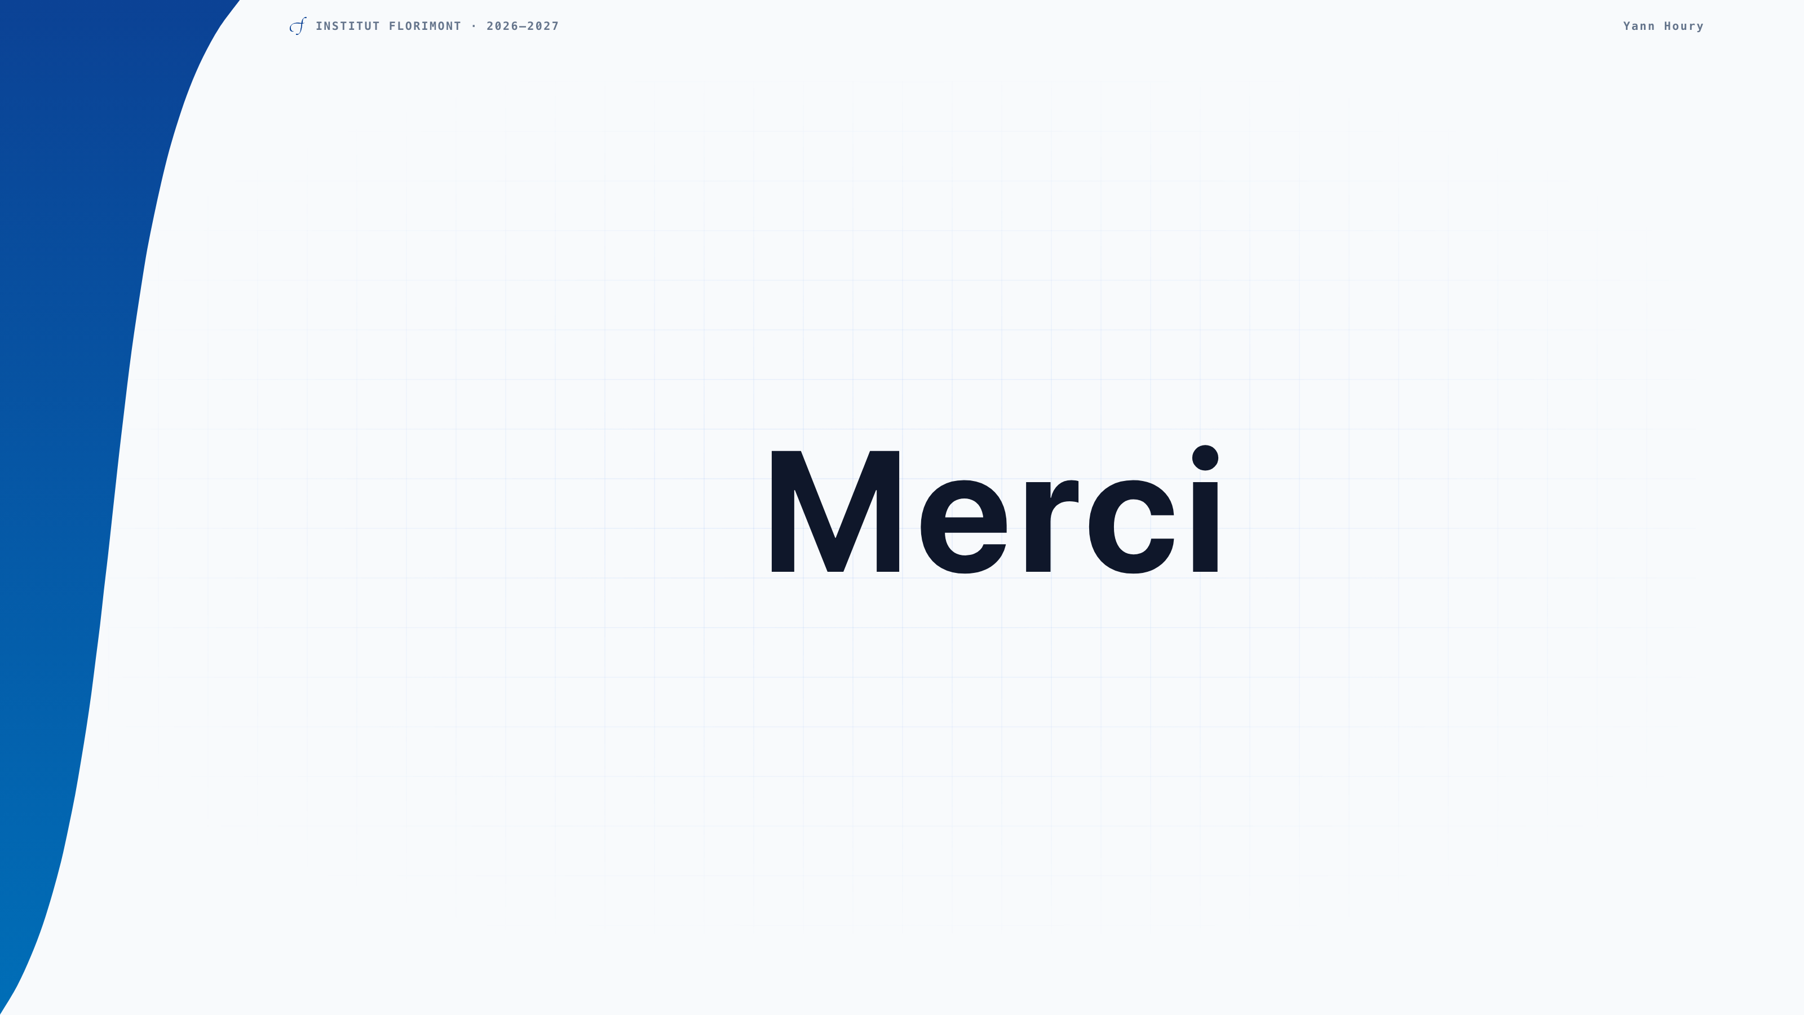
Notes:
Merci.

